Slide 1
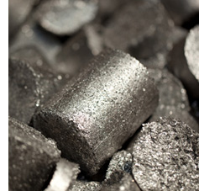
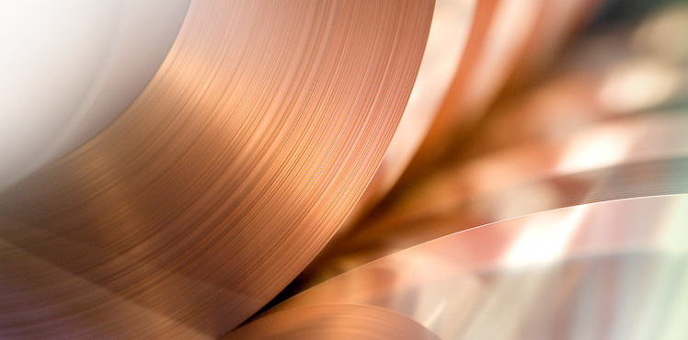
metalik malzemeler
27.11.2014

Slide 2
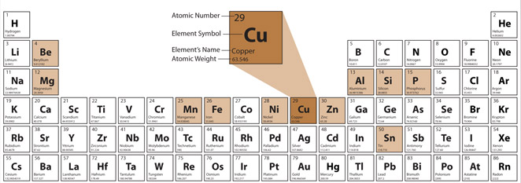
Bakır
Atom numarası: 29
Atom ağırlığı: 63.54 g
Yoğunluk: 8.89 g/cm³
Ergime noktası: 1083°C (saf Cu)
Kristal yapısı: Yüzey merkezli kübik (YMK)
Periyodik çizelge Geçiş elementi/asil metal

Slide 3
tarihçe
Altın, gümüş ve meteor demirinden önce insanlığı Taş Devri'nden kurtaran bakırın en eski kalıntılarına Konya yakınlarındaki Çatalhöyük'de rastlanmıştır. Bunlar günümüzden 9000 yıl öncesine (MÖ 7000) aittir.
Anadolu'dan daha sonra Mısır, Mezopotamya, Hindistan, İspanya ve Çin bakırı erken tanıyan (MÖ. 4000-2500) ülkeler arasında yer almışlardır.
Ülkemizde Ergani yöresinde yer alan bakır yatakları M.Ö. 2000'den itibaren önce Asurlular, daha sonra Romalılar ve Osmanlılar tarafından 1915’a kadar işletilmiştir.

Slide 4
Bakır alaşımları- Tarihçesi

Slide 5
Bakır alaşımları-Tarihçe

Slide 6
Bakırın tarihçesi
En erken geliştirilmiş metal üretim süreçlerine bakır ve alaşımlarında rastlanır: Bu tip eserler MÖ 7000 yıllarında Anadolu topraklarından çıkarılmıştır.
MÖ 4500-4000 döneminde Güney Doğu Asya’da bakırın hassas dökümü işaretlerine rastlanmıştır: MÖ 4000 Tayland ve MÖ 3000 Türkiye’de!
Mısırlılar bakıra kalay ilave etmenin dökümü kolaylaştırdığı, daha sert yeni bir metalik malzeme elde edildiğini fark etmiştir: bu buluş Bronz Çağını başlatmıştır.

Slide 7
Bakırın tarihçesi
Bakırın antik çağda en çarpıcı uygulamalarından biri Mısır’daki borulardır. Bugünkü şebekeler gibi imal edilmiş ve döşenmiştir. Kraliyet sarayları ve mezarlarında bulunan bakır borular 5000 yıldan sonra hala mükemmel durumdadır.
Bakır ekstraktif metalurjisi özellikle Çin’in Pekin bölgesinde Yan hanedanlığı döneminde (2000-3000 yıl önce) çok gelişmişti.

Slide 8
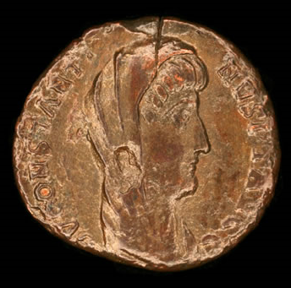
Bakır alaşımları-Tarihçe
Bakır madeni para imalatında kullanılan ilk metaldir ve bu pratiğin MÖ 8000 yılında başladığı düşünülmektedir.
Roma İmparatorluğu döneminde basılan imparator Constantinus I’in resminin basıldığı madeni para!.

Slide 9
Bakırın özellikleri
Mükemmel elektrik ve ısı iletkenliği (gümüş dışında tüm diğer metallerden daha yüksek!)
Yüksek mukavemet
Yüksek süneklik & şekil verilebilirlik
Üstün yorulma direnci
Korozyona direnç-uzun süreli dayanıklılık
Nonmanyetik
Kaynaklama, lehimleme, yapıştırma gibi tüm birleştirme yöntemlerine uygunluk
Anti-bakteriyel

Slide 10
Bakır ve bakır alaşımları
Ni, Zn, Sn ve Al gibi elementler Bakırda yüksek miktarlarda çözünebilir!
Katı eriyik α fazı bakır alaşımlarında rastladığımız yüksek sünekliğin sebebidir.
Çözünürlük sınırının üstünde alaşım elementi ilavesi HMK kristal yapılı ß fazına yol açar.
ß fazı yüksek sıcaklıkta kararlıdır. α+ß faz yapılı alaşımların soğuk şekillendirme kabiliyeti sınırlıdır.
Ancak sıcak şekillendirilebilirler.

Slide 11
Bakır ve bakır alaşımları
Çeşitli alaşım elementleri ilavesi ile geniş bir aralıkta -kırmızı, kahverengi, sarı ve gümüş- renklerin eldesinin mümkün olması
Parlak ve albenili yüzeylere çok hassas olarak parlatılabilmesi
Düşük işleme maliyetleri ve kaplama ihtiyacının çok az olması
Kolayca lehimlenebilir; kaynaklanabilir!

Slide 12
Bakır ve bakır alaşımları
Diğer metallerle kolayca alaşımlanabilir/ 800+ alaşım
Geri dönüşüm kolaylığı
Dökülebilirliği iyi. Bütün bakır alaşımları kum kalıba dökülebilir. Bir çoğu santrifüj, sürekli,kokil kalıp ve basınçlı döküm pratikleri ile üretilebilirler.
Bu özellikler bakır ve alaşımlarını günümüzde en yaygın ticari alaşımlar sıralamasında demir-çelik ve alüminyum alaşımlarının ardından 3. sıraya taşımıştır.

Slide 13
bakır ve alaşımlarının kullanım alanları
diğer
Endüstriyel Makinelerde
elektrik/
elektronik
Ulaşım
Sektörel pazar | %
Elektrik/elektronik | 31
İnşaat | 25
Tüketici / genel | 17
Ulaşım | 12
Endüstriyel makinalar | 10
Diğer | 5
Tüketici & genel
İnşaat

Slide 14
Elektrik ve ısıl iletkenlik
En yüksek elektrik iletkenliği. Yüksek iletkenlikle birlikte yüksek mukavemet, süneklik, korozyon direnci bakır alaşımlarını en cazip iletken malzemesi yapmıştır.
Saf bakır yaygın elektrik tel, kablo ve kontak malzemesidir.
Bakırlar ve bazı pirinçler, bronzlar, bakır nikel alaşımı otomotiv radyatörleri, ısı değiştiricileri, ev ısıtma donanımları, solar paneller ve ısının seri bir şekilde iletimi gerektiren uygulamalar için öncelikli malzeme seçeneğidir.

Slide 15
Mekanik özellikler
Mükemmel şekil verilebilirliğe sahip, yumuşak ve sünek bir malzeme
Alaşımlama ve soğuk deformasyonla sertleştirilir ve geniş yelpazede mekanik özellikler
Saf bakır çok yumuşaktır ve yumuşatma tavları ile mikron çapa tel çekmek mümkün iken Mn bronzu mukavemeti su verilmiş ve temperlenmiş çeliğinkine benzer.
Bakır alaşımları düşük sıcaklıklarda mekanik özelliklerini ve darbe direncini korur.

Slide 16
Mekanik özellikler
Düşük sürtünme ve aşınma hızları
Yüksek kurşunlu kalay bronzları çelikten daha düşük aşınma hızları gösterir.
Elektronik donanımların minyatürleştirilmesi özel bakır alaşımlarının yüksek mukavemet ve mükemmel iletkenliği sayesinde mümkün olmuştur.
Talaşlı imalat kabiliyeti yüksek.
Kurşunlu bakır alaşımları yüksek torna hızlarında kolay işlenebilirler.

Slide 17
Korozyon direnci
Mükemmel korozyon direnci
Korozyon hızları çok düşük!
Tuzlu su, alkalin ve organik kimyasal ortamlarında dayanıklı
Antik dönenlerden bakır objeler mükemmel durumda bulunmuştur.
Bakır çatılar 200 yılda 0.4mm kadar korozyona uğramıştır.
Bakırlar, pirinçler, bronzlar ve bakır nikeller şehir suyu, endüstriyel gazlar taşıyan boru, valf, bağlantı elemanları imalatında kullanılır.

Slide 18
Anti-mikrobiyel
Hastanelerde, okullarda temas edilen yüzeylerde bakteriyi en aza indirir!
Bakterinin 99.9%’luk kısmını 2 saat içinde bertaraf eder. (280+ fazla bakır alaşımı ABD Çevre koruma Ajansı tarafından kayıt edilmiştir.)
Mısırlılar su taşıyan boruları suyu temizlemek için bakırdan imal etmiştir.
Bakır tarihte bacak ülserleri için kullanılmıştır(MÖ 460- 380).
Aztekler yaralı boğazları rahatlatmak,tedavi etmek için bakır içeren solüsyonlarla gargara yapmıştır.
Bakır deniz ortamlarında organizma büyümelerini engeller(bio-fouling resistance)

Slide 19
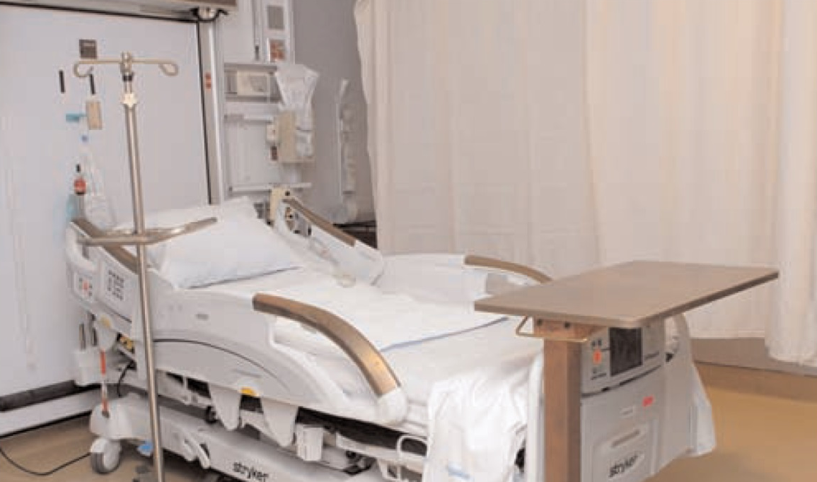
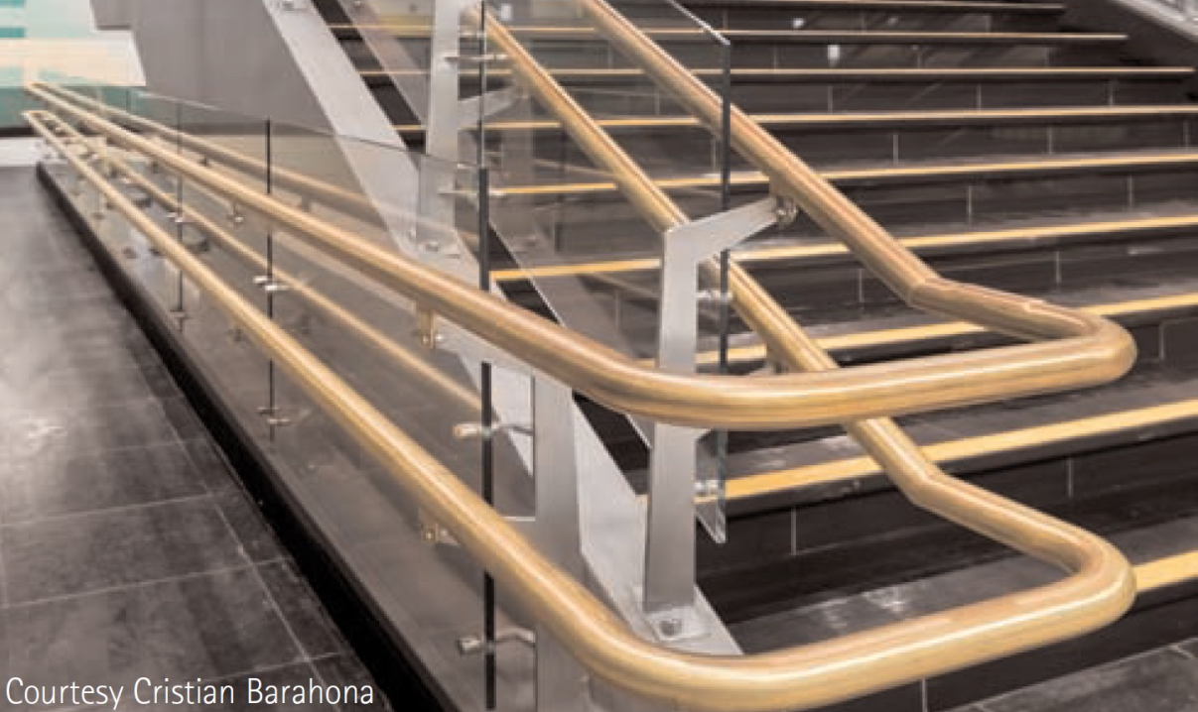
Anti-mikrobiyel
Sağlık donanımları
dokunma yüzeyleri
Merdiven trabzanları

Slide 20
Bakır cevherleri
Yer kabuğunda ortalama % 0,01 mertebesinde bakır var.
en çok bulunan elementler sıralamasında bakır 25. sırada.
bilinen bakır cevherlerinin %85' i kükürtlü, %15'i oksitli.
en çok rastlanan cevheri kalkopirit minerali: CuFeS₂ (%34,6 Cu).
birçok maden yatağında üstteki oksitli bakır mineralleri alınarak derine gidildikçe kükürtlü cevherlere ulaşılır.

Slide 21
Bakır cevherleri
çinko, kurşun ve gümüş bakırın başlıca refakatçileri
Anod çamuru, yaklaşık 2500 t yıllık Dünya altın üretiminin % 15-20'sini karşılayan bir hammadde.
kükürtlü bakır cevherlerinde maden yatağı açık işletmeye uygunsa ve altın, molibden gibi ek kıymet ifade eden refakatçiler varsa tenörün % 0.3 Cu olması bile büyük ölçekli işletmelerde ekonomik olabilir.

Slide 22
Bakır kaynakları
Dünya'da önemli bakır yataklarının bulunduğu bölgeler : Güney Amerika'nın özellikle batı sahilleri, Kuzey-Şili Kuzey Amerika'da ABD'nin güney-batısı ve Kanada'nın doğusu (Cu ve Ni) Afrika'da Kongo, Zaire, Kuzey-Rodezya Asya'da Kazakistan, Özbekistan, Afganistan (Dünya'nın en zengin bakır ve demir yataklarına sahip olduğu iddiası var, henüz işletilmiyor!), Hindistan Avrupa'da Polonya, Finlandiya, Portekiz, Yugoslavya Avustralya'da ve Papua Yeni Gine'de (yöre halkının isyanı sonucunda işletici firma Rio Tinto bu maden yatağını terk etti)

Slide 23
Bakır kaynakları
Dünya bakır cevheri üretiminde Amerika Kıtası'nın payı büyüktür.
A.B.D., Şili ve Kanada 1992'de Batı-Bloku Dünya cevher üretiminin % 58'ini, 2002'de ise % 57,3'ünü gerçekleştirmiştir.
Cevher üretiminde son on yıllık dönem içinde ABD, Kanada, Zambia, Yugoslavya, G.Afrika ve Filipinler'de düşme , Peru, Endonezya ve Avustralya'da ise önemli ölçüde yükselme olduğu izlenmektedir.

Slide 24
Ülkemizde Bakır kaynakları
Ülkemizde keşfedilen bakır madenleri,
Karadeniz Bölgesi'nde ARTVİN (Murgul, Cerattepe), RİZE (Çayeli), KASTAMONU (Küre) 'de ve
Güneydoğu Anadolu Bölgesi'nde SİİRT (Madenköy) ve DİYARBAKIR (Ergani; aslında Elazığ'a bağlı Maden ilçesinde!..) yörelerinde ÇANAKKALE ve KIRKLARELİ yörelerinde de çinko, kurşun ve molibden içeren kompleks bakır cevherleri olduğuna dair bulgular ve kısmi faaliyetler vardır.

Slide 25
Ülkemizde Bakır kaynakları
rezerv tenör metal üretim
1)Rize / Çayeli / Madenköy 16.511.040 5,5 908.107 2)Trabzon / Maçka / Güzelyayla 154.700.000 0,3 464.100 3)Siirt / Şirvan / Madenköy 14.515.000 3,0 435.450 4)Erzurum / İspir / Ulutaş 73.600.000 0,31 228.160 5)Kırklareli / - / Dereköy 65.209.000 0,31 208.668 6)Artvin / Murgul / Damar 15.238.000 1,18 179.808 7)Kastamonu / Küre / Aşıköy 11.229.208 1,56 175.176 8)Artvin / Murgul / Çakmakkaya 16.618.000 0,99 164.518 9)Artvin / Kafkasör / Cerrattepe 1.200.000 10,0 120.000 10)Artvin / Kafkasör / Cerrattepe 3.800.000 2,1 79.800 11)Giresun / Espiye / Lahanos 1.529.000 4,23 64.676 12)Kırklareli/Demirköy/İkiztepe 12.700.000 0,39 49.539
Toplam 436.152.000 - 3.560.499

Slide 26
Bakır mineralleri
Doğada en yaygın bulunan bakır mineralleri oksitli ve kükürtlü minerallerdir.
Oksitli
Kükürtlü
Oksitli bakır mineralleri
hidrometalurji
Malahit azurit krisokol
kükürtlü bakır mineralleri
pirometalurji
bornit kalkozit kalkoprit

Slide 27
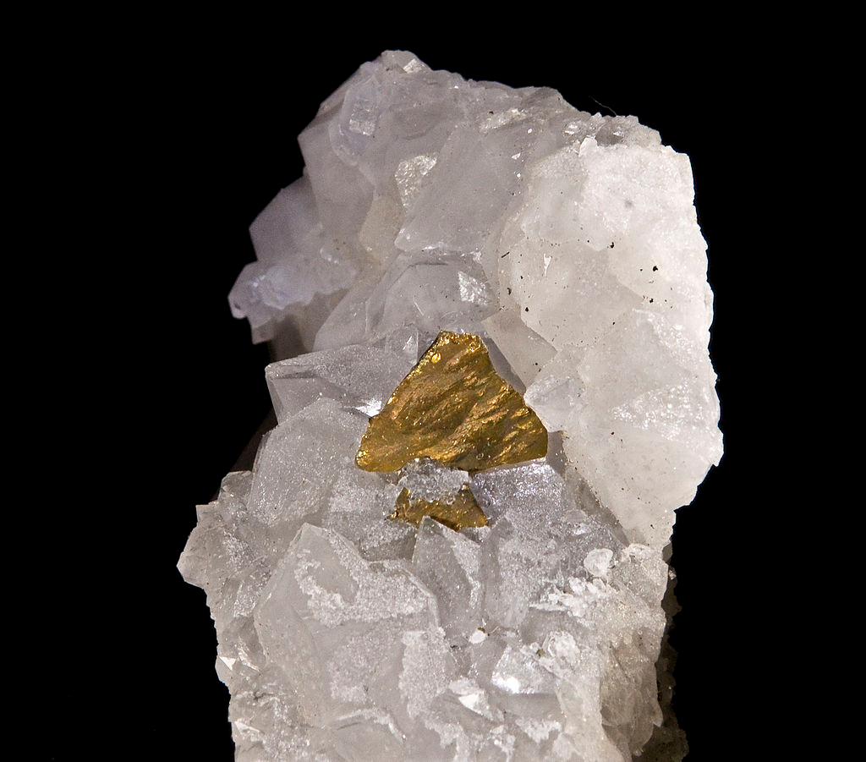
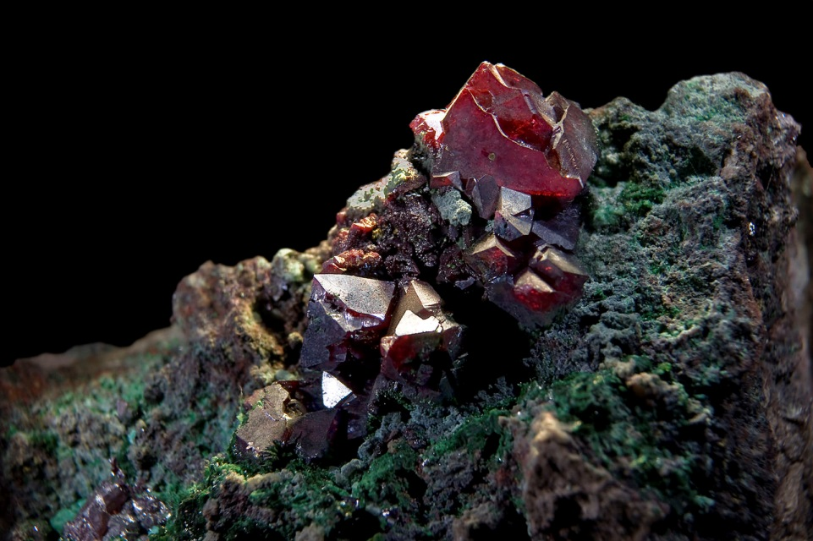
Bakır mineralleri
Kalkoprit (CuFeS₂)
Kuprit (Cu₂O)

Slide 28
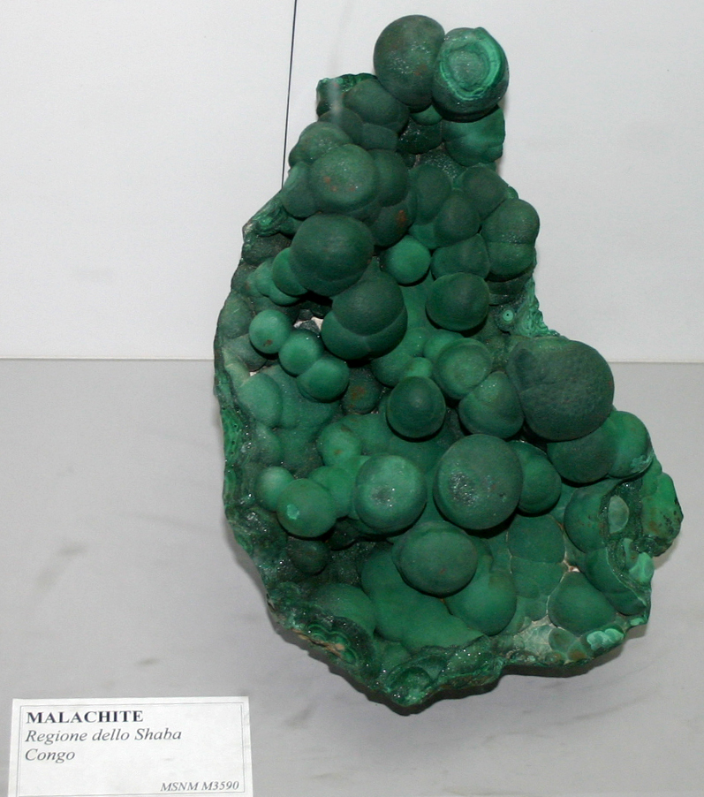
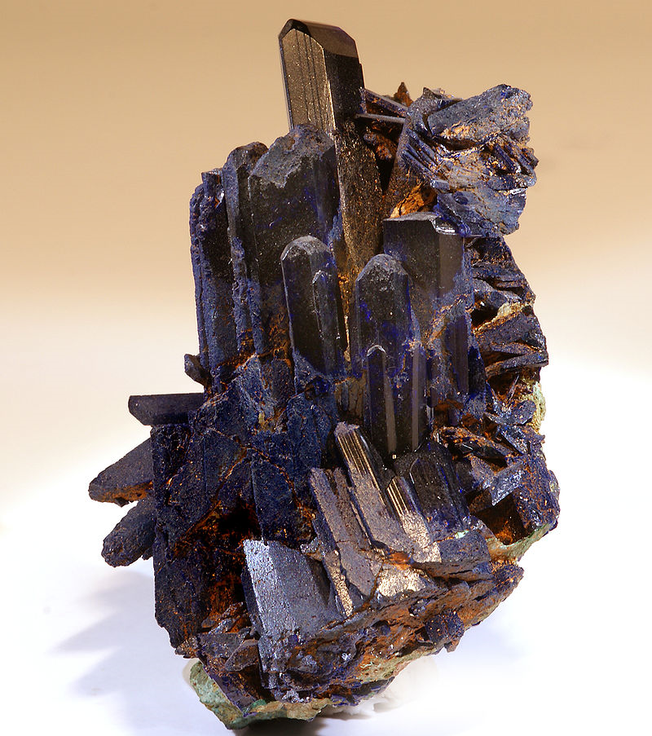
Bakır mineralleri
Malahit (CuCO₃.Cu(OH)₂)
Azurit (2CuCO₃.Cu(OH)₂)

Slide 29
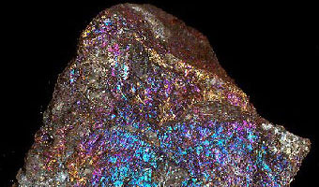
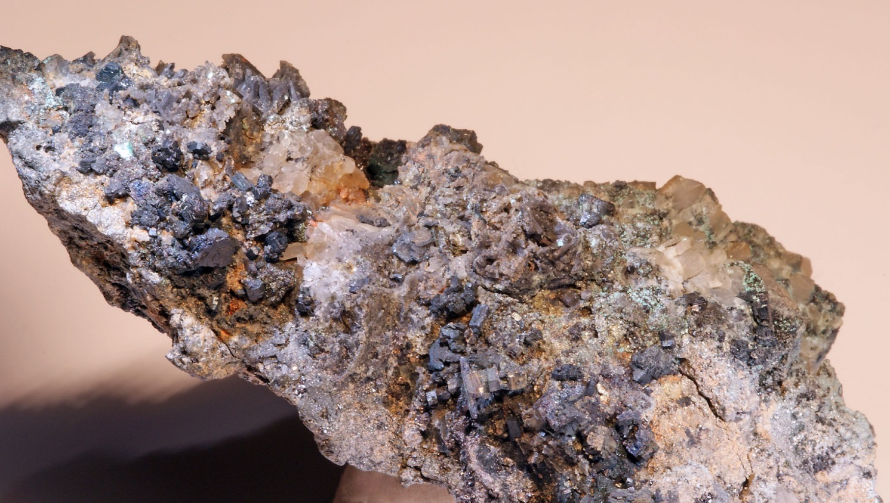
Bakır mineralleri
Bornit (Cu₅FeS₄)
Kalkozit (Cu₂S)

Slide 30
Bakır mineralleri

Slide 31
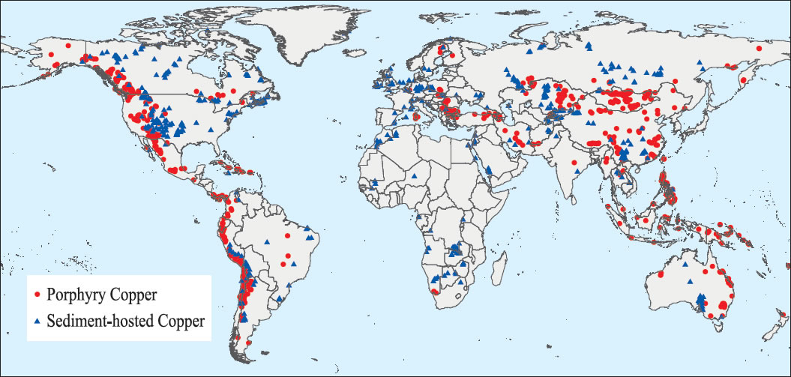
Dünyada Bakır yatakları

Slide 32
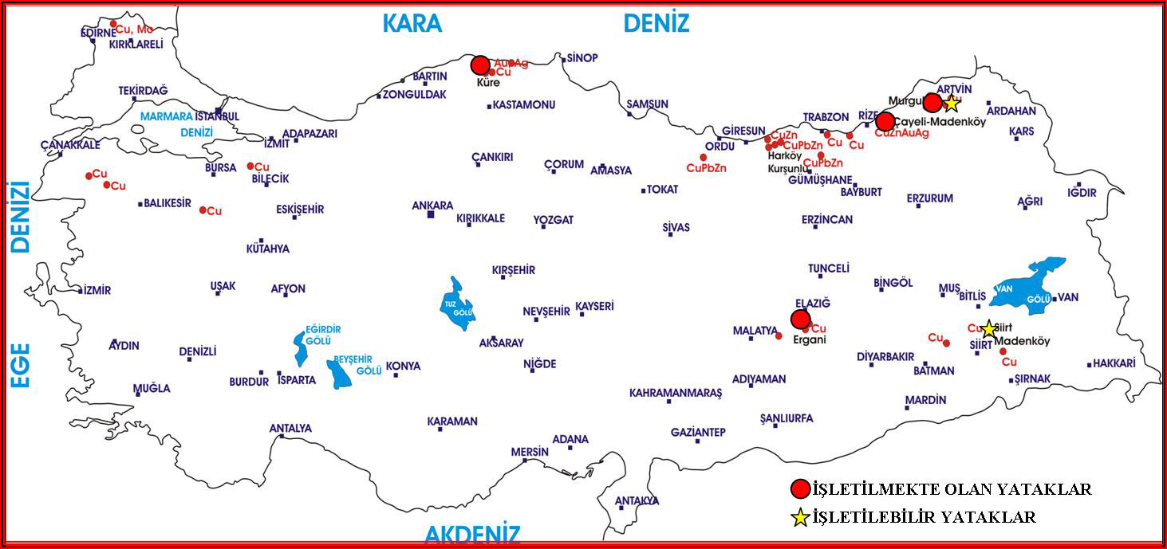
Ülkemizde Bakır cevher yatakları

Slide 33
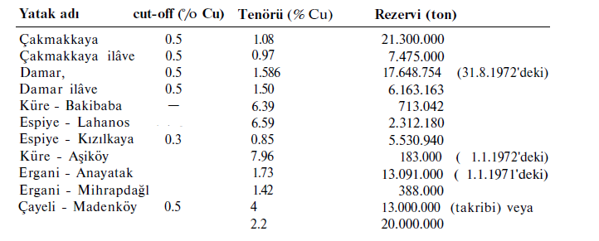
Ham Bakır Üretimi - Türkiye
2006’da 30.000 ton: Çıkarıldığı yerler
Murgul (Artvin)
Çayeli (Rize)
Küre (Kastamonu)
Ergani-Maden (Elazığ)

Slide 34
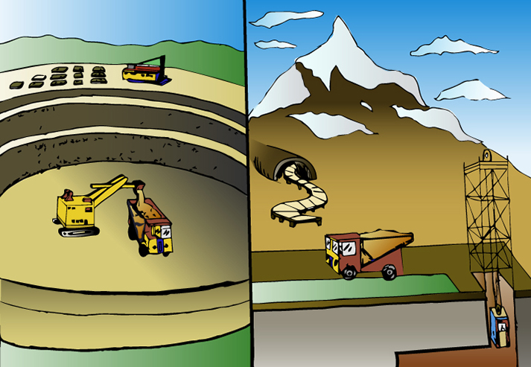
Bakır madenciliği
Bakır üretim süreci, bakır cevherlerinin işlenmesi ile başlar. Doğada bulunan bakır cevherleri iki çeşit madencilik faaliyeti ile değerlendirilir
Yeraltı madenciliği
Açık Madencilik
Yeraltı Madenciliği
Bakır cevheri yeryüzünden derinde ise kuyu kazılır ve cevhere ulaşmak için tünel açılır
Tünel maden yatağını takip eder.

Slide 35
Bakır madenciliği
Açık Madencilik
Cevher yüzeye yakın olduğunda uygulanır. Oldukça yaygındır (Almanya, Avusturalya)
Cevher tükenince derin çukurlar kalır.
kükürt içeren yatakların toprakla kapanması gerekir. Yağmur ve oksijen sülfürik asit oluşturur.
Çevreye zararlı,
Rehabilite
edilmesi
gerekir.

Slide 36
Bakır üretimi
Doğada yaygın olarak bulunan bakır cevherleri açık veya yeraltı madenciliği ile çıkartıldıktan sonra zenginleştirme işlemlerine tabi tutulur.
Kükürtlü ve oksitli cevherlerin kazanma yöntemleri farklıdır
Kükürtlü bakır cevherleri genellikle %1’den az Cu içerir. Pirometalurjik yöntemle işlenir ve zenginleştirilir.
Oksitli (karbonatlı) bakır cevherleri ise Hidrometalurjik olarak kazanılır.

Slide 37
Kükürtlü bakır cevherleri
Kırma: önce 2-5 cm parça boyutlarına kırılır.
Öğütme: parçaları flotasyon işlemine en uygun boyutlara küçültmek için yaş öğütme yapılır.
Zenginleştirme, flotasyon, ergitme ve rafinasyon işlemleri ile cevherdeki bakırın yaklaşık %80’lik kısmı kazanılır.

Slide 38
Kükürtlü bakır cevherleri
Kükürtlü cevherler su ve özel kimyasallarla karıştırılarak çamur haline getirilir.
İçinden hava geçirilerek karıştırıldığında bakır sülfat bileşikleri hava kabarcıklarına yapışıp yüzer ve yüzeyden alınarak kurutulur. Bakır konsantresi elde edilir.

Slide 39
Kükürtlü bakır cevherleri
Kurutulmuş bakır konsantreleri reverber fırınlarda ergitilir. Burada Mat (bakır ve demir sülfat karışımı ve cüruf) elde edilir.
Mat tabakası fırın tabanına çöken demir-bakır sülfat karışımıdır. Cüruf tabakası ise empüriteleri bulundurur ve mat tabakasının üstünde yer alır. Cüruf atılır.
Mat fırından alınır ve konvertöre şarj edilir.
Burada hava üflenerek blister bakır (%98 Cu + safsızlıklar) elde edilir.
2Cu₂S+2O₂ 4Cu+2SO₂

Slide 40
Kükürtlü bakır cevherleri
Blister bakır daha sonra pirometalurjik saflaştırmaya gider.
Blister bakırdan rafinasyon fırınında elektriksel uygulamalar haricindeki uygulamalarda kullanılan «tough pitch copper» üretilir.
Empüritelerin çoğu oksitlenir ve cürufa alınır ve bu cüruf metalden kolayca ayrılır.
M + Cu₂O → MO + 2Cu
Bakır oksit ise kok ile kalan bakır oksit oranı %0.5 seviyelerine düşünceye kadar redüklenir.

Slide 41
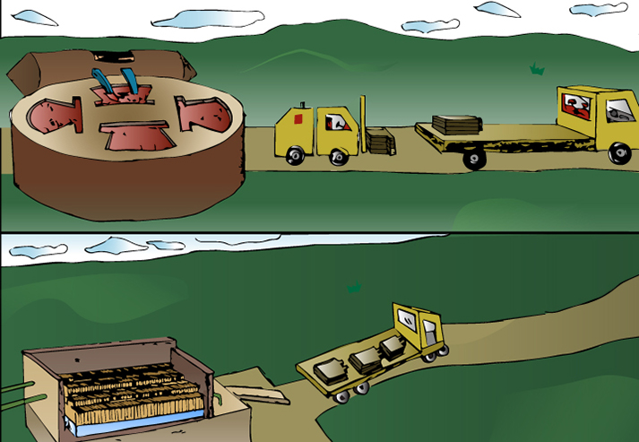
Kükürtlü bakır cevherleri
Bakır içinde kalan kükürt ve oksijeni bertaraf etmek için bakır içinden hava ve doğal gaz geçirilir.
Ergitmeden sonra % 99,5 tough pitch bakır kalıplara anotlar haline dökülür.
Bu anotlar saflaştırma için elektrolitik rafinasyona gider.
Bakır sülfat ve sülfürik
asit çözeltisi bulunan
tankta anotlardan akım
geçirilir.

Slide 42
Kükürtlü bakır cevherleri
Anottaki bakır çözünür ve paslanmaz çelik katot yüzeyine çok daha saf (%99.9) bakır olarak kaplanır.
7 ile 14 gün içinde bakırın anottan katoda transferi tamamlanır.
Empüriteler çözeltide kalır.
Bakır paslanmaz çelik plakadan sıyrılarak alınır, yıkanır ve müşterilere sevk edilir.
Bu bakır tel haddehanelerine satılabilir veya çubuklara dönüştürülebilir.

Slide 43
Elektrolitik kazanma-electro winning
+
-
Anot bakırı
katod
Saf bakır
DC generator
Cu⁺⁺
çözünür empüriteler çözeltide kalır
Cu⁺⁺
Çözünmüş anot
Çözünmez empüriteler
CuSO₄ + H₂SO₄ çözeltisi

Slide 44
Kükürtlü bakır cevherleri
Konsantreden saf bakıra üretim
Bakır sülfat konsantresi
Reverber fırın
cüruf
Mat (30-40Cu)
Bakır konvertörü
cüruf
Blister bakır (>98+Cu)
Rafinasyon fırını
cüruf
Tough pitch bakır (>99.5Cu)
Elektrolitik rafinasyon
Anot çamuru
Au, Ag kazanımı
Katod bakırı (>99.9Cu)
ergitme/rafinasyon/döküm
elektrolitik tough pitch bakır (99.9 Cu)
ingot
billet
Tel/bara

Slide 45
oksitli bakır cevherleri
Bakırı saflaştırmanın diğer yolu hidrometalurji prensipleri ile gerçekleşir.
Süreç oksitlenmiş bakır veya oksitlenmiş bakır artıkları ile başlar.
Oksitlenmiş malzeme ergitme işleminden gelen sülfürik asit ile liç edilir.
Sülfürik asit oksitlenmiş metal yığını arasından sızdırılır ve aside dayanıklı bir tankta toplanır.

Slide 46
oksitli bakır cevherleri
Oksitli madenler liçleme işlemi flotasyon gibi küçük parçacıklar gerektirmediği için işlenmeden önce sadece kırılırlar

Slide 47
oksitli bakır cevherleri
Liç tablasına yerleştirilir ve mineral içeriğindeki bakırı çözen zayıf asitlerle doyurulur.
Elde edilen bakır esaslı çözelti toplanır ve bir solvent ekstraksiyon tesisine pompalanır.

Slide 48
oksitli bakır cevherleri
Bakırlı çözelti ekstraksiyon tesisinde saflaştırılır.
Bu işlem çözeltideki bakır konsantrasyonu elektro kaplama için yeterli konsantrasyona ulaşana kadar organik bir solvent veya sülfürik asit ilave edilerek yapılır.

Slide 49
oksitli bakır cevherleri
Bakır paslanmaz çelik katotlar üzerine elektrokimyasal biriktirme ile kaplanır.
Yeterli bakırın kaplanması 1 hafta kadar sürer.
Bu kaplama % 99.99 safiyettedir.
Tel, boru vb üretilmesi için uygun bir safiyettir.

Slide 50
Ham Bakır Üretimi
Dünyadaki en önemli ham bakır üreticileri
Sıralama | Ülke | 2006 Bakır üretim(ton) | 2013 Bakır üretimi (ton)
 | Dünya | 15,100,000 | 17,900,000
1 | Şili | 5,360,800 | 5,700,000
2 | Amerika | 1,220,000 | 1,220,000
3 | Peru | 1,049,933 | 1,300,000
4 | Çin | 915,000 | 1,650,000
5 | Avusturalya | 875,000 | 990,000
6 | Endonezya | 817,796 | 380,000
7 | Rusya | 675,000 | 930,000
8 | Zambiya | 502,998 | 830,000
9 | Kanada | 606,958 | 630,000
10 | Polonya | 497,200 | 430,000
11 | Kazakistan | 459,200 | 440,000
12 | İran | 249,100 | 255,000^{[2]}

Slide 51
Dünya Bakır Üretimi
Uluslararası Bakır Çalışma Grubu (ICSG) verilerine göre, Şili, 2013’de yıllık 5,7 milyon tonluk maden üretimiyle, dünya bakır üretiminin yaklaşık %32’sini tek başına gerçekleştirmiştir.
Rafine bakır üretiminde ise, ilk beş ülke sırasıyla Çin, Şili, Japonya, ABD ve Rusya olmuştur.
2008 yılı Nisan ayında 8.685 $/ton seviyesine kadar çıkmıştır.
Krizden sonra sert bir düşüşün yaşandığı bakır fiyatları, 2008 yılı Aralık ayında 3.072 $/ton düzeyine kadar gerilemiştir.

Slide 52
Dünya Bakır pazarı
dünya bakır üretiminin %30’u ekipman üretimi, %30’u inşaat, %15’i altyapı uygulamaları, %13’ü ulaştırma ve %12’si endüstriyel amaçlarla kullanılmaktadır.
2013 yılı itibarıyla dünyanın en büyük bakır rezervleri Şili’de bulunmakta (%28), onu sırasıyla Avustralya, Peru, ABD ve Meksika izlemekte ve bu beş ülke dünya bakır rezervlerinin yaklaşık %61’ini barındırmaktadır.
Maden üretimi açısından bakıldığında ise, dünyanın en büyük beş bakır madeni üreticisi sırasıyla Şili, Çin, Peru, ABD ve Avustralya’dır.

Slide 53
Bakır ve alaşımları ikincil üretim
Bakır alaşımları pek çok döküm yöntemine uygundur;
Sürekli döküm
Kokil kalıba döküm
Kuma döküm
Santrifüj döküm
Bakır alaşımlarının şekillendirilmesinde;
Kapalı/açık sıcak ve soğuk dövme
Soğuk çekme
Haddeleme
Ekstrüzyon
Hassas döküm
Enjeksiyon

Slide 54
Bakır ve bakır alaşım grupları
Bakırı alaşımlamada en yaygın kullanılan elementler :
Al, Ni, Si, Sn, ve Zn elementler bakır içinde yüksek oranda çözünürler
Diğer element ve metaller az miktarlarda belirli özelliklerini -örneğin işlenebilirlik veya korozyon özellikleri- geliştirmek amacıyla kullanılır.

Slide 55
Bakır ve bakır alaşım grupları
Bakırı ve bakır alaşımları temel olarak aşağıdaki gruplarda toplanır:
Saf bakırlar: En az % 99,3 Cu
Yüksek bakır alaşımları:
96 < Cu < 99.3 / döküm: 94 < Cu < 99.3
Pirinçler:
% 40’a kadar Zn içeren Cu-Zn alaşımları
Bronzlar
başlıca alaşım elementi Zn ve Ni dışında bir element olan tüm alaşımlar
özel alaşımlar
Notes:
Copper and copper alloys handbook (sy.4)

Slide 56
Bakır ve bakır alaşım grupları
Bakır-Çinko Alaşımları (Sarı Pirinçler)
Bakır-Çinko-Kurşun Alaşım (Kurşunlu Pirinçler)
Bakır-Çinko-Kalay ve Bakır-Çinko-Kalay-Kurşun Alaşımları
Bakır-Kalay-Çinko ve Bakır-Çinko-Kalay-Kurşun Alaşımları
Bakır-Silis Alaşımları
Bakır-Bizmut ve Bakır-Bizmut-Selenyum alaşımı
pirinçler
Notes:
Copper and copper alloys handbook (sy.4)

Slide 57
Bakır ve bakır alaşım grupları
Bakır-Kalay alaşımları (Fosfor bronzları): % 10’a kadar Sn, % 0,2 P
Bakır- Alüminyum alaşımları (Alüminyum bronzları): % 10’a kadar Al
Bakır-Silis alaşımları (Si bronzları): %3’e kadar Si
Bakır-Nikel alaşımları: % 30’a kadar Ni
Bakır-Nikel-Çinko (Ni gümüşleri): % 27’ye kadar Zn, % 18’e kadar Ni
Bronzlar
Notes:
Copper and copper alloys handbook (sy.4)

Slide 58
Bakır ve bakır alaşımları sınıflama
Bakır ve bakır alaşımlarını şekillendirme yöntemine göre de sınıflandırmak mümkündür:
İşlem alaşımları (Wrought)
Döküm alaşımları (Casting): Katılaşma aralığına göre
Grup I; Dar katılaşma aralığı (50ºC) olan alaşımlar. Sarı pirinçler, Mn ve Al bronzları, Ni bronzları, Mn bronzları, Kromlu bakır ve bakır
Grup II; Orta katılaşma aralığı (50-110ºC arasında) olan alaşımlar. Be bakırları, silis bronzları, Cu-Ni alaşımları
Grup III; Geniş katılaşma aralığı (110ºC üzerinde) olan alaşımlar. Kurşun kırmızı pirinç, yarı-kırmızı pirinçler, kalay ve kurşun bronzları, yüksek kurşunlu kalay bronzları

Slide 59
Bakır ve alaşımlarının standart gösterimleri
Copper Development Association (CDA)
İşlem alaşımları : C100-C799
Döküm alaşımları : C800-C999
UNS gösterimi: C harfi ile başlar ve 5 basamaklı
İşlem alaşımları : C10000-C79900
Döküm alaşımları : C80000-C99900

Slide 60
Bakır alaşım grupları
UNS sisteminde alaşım numaraları
ALAŞIM
İŞLEM ALAŞIMLARI
DÖKÜM ALAŞIMLARI

Slide 61
Başlıca bakır alaşımlarının bileşimi ve özellikleri

Slide 62
Bakır alaşımlarının temperleri ASTM B 601
temper | açıklama
Tavlı temperler
O10 | Döküm +tavlama
O20 | Sıcak dövme+tavlama
O60 | Yumuşak kondisyona tavlama
O61 | tavlanmış
O81 | Çeyrek sert kondisyona tavlanmış
O5015 | Ortalama tane çapı: 0.015mm
Soğuk deformasyon
H01 | ¼ sert
H02 | ½ sert
H04 | Tam sert
H08 | yay

Slide 63
Bakır alaşımlarının temperleri ASTM B 601
Temper | açıklama
Soğukdeformasyon + gerilim giderme
HR01 | H01 + gerilim giderme
HR04 | H04 + gerilim giderme
Çökelme sertleşmeli
TB00 | Çözeltiye alınmış
TF00 | TB00 + yaşlandırılmış
TH02 | TB00 + soğuk def + yaşlandırma
TM00/TM02/TM08 | Haddeden sertleşmiş
İmalat temperleri
M01 | Kuma döküm
M04 | Basınçlı döküm
M06 | Hassas döküm

Slide 64
Saf Bakırlar ve özellikleri
Ticari saf bakırlar % 99’dan daha yüksek Cu içerir ve üç grupta toplanır:
C10100- Oksijensiz saf bakır (OFE). %99,99 saflığında en fazla % 0,0005 oksijen içerir. Elektrik iletkenliği en yüksek (% IACS 101) ve en pahalı!
C10200 – oksijensiz bakır (OF). Elektrik iletkenliği ETP bakırdan daha iyi (% 100 IACS). % 99,95 Cu ve izin verilebilen oksijen içeriği %0.001.
C11000 – «Electrolytic-Tough-Pitch (ETP) En yaygın bilinen ve kullanılan bakırdır ve genel olarak elektrik uygulamaları için kullanılır. Safiyeti % 99.9’dur. Elektrik iletkenliği % 100 IACS’dir. Tipik Oksijen içeriği 0.02% to 0.04% arasındadır.

Slide 65
Saf Bakırlar ve özellikleri
Bu saf bakırlara ilave olarak;
Oksijensiz yüksek iletkenlik bakırı (OFHC): % 99,99 safiyette çok temiz bakır; Kriyojenik uygulamalar için
Oksijensiz fosfor içeren bakır (CuOFP): Fosfor ile deokside edilmiş yüksek iletkenlikli genel amaçlı bakırlar.
ASTM B 379-04

Slide 66
oksijensiz saf bakır (C10100)
Elektrolitik olarak saflaştırılmış katod bakırından oksijensiz -CO ve N’den müteşekkil- redükleyici bir ortamda elde edilmiştir.
minimum 101% IACS iletkenlik seviyesine ulaşmış ve bu gruptaki 3 alaşım arasında en pahalı olandır.
Döküm halinde mikroyapı dendritler arası ötektik Cu₂O fazı içermez; bu sayede sıcak işlenmiş mikroyapıda bakır matris homojen karakterlidir. Oksijensiz bakırlar yüksek iletkenlik ve eşsiz süneklik gerektiren uygulamalarda kullanılırlar.

Slide 67
Elektrolitik «tough pitch» bakır
C11000 (CDA 110 )
99.9% saflık / 0.02% ile 0.04% oksijen
En popüler bakır/elektrik iletken uygulamaları için üniversal
İletkenlik seviyesi minimum 100% IACS
Dendritler arasındaki Cu₂O örgüsü sıcak işlem sırasında parçalanır ve işlem yönünde dizilir.
Korozyon direnci ve lehimlenebilirliği iyidir
İmalat kolaylığı sunar
Kaynak bağlantıları, anot, elektrik güç iletiminde busbar, komütatör

Slide 68
Fosforla deoksidize edilmiş bakır
UNS C12200 / CDA 122
P₂O₅ oluşturmak için P ilave edilmiştir. Bu uygulama oksijen miktarını azaltarak yüksek iletkenlik sağlar (ancak aşırı P elektrik iletkenliğini düşürür!)
Yüksek elektrik iletkenlikli bakırlar ergitme işlemleri sırasında P ile deokside edilen bakırlardan farklıdır.
P içeren oksijensiz bakırlar (CuOFP) hidrojen gevrekliğine veya buhar gevrekliğine neden olacak kadar yüksek sıcaklıklara maruz kalan yapısal uygulamalar için seçilir. Örnek: kaynak/sert lehim filmaşinleri, ısı değiştirici boruları

Slide 69
Saf Bakırlar ve özellikleri
Saf bakırların elektrik iletkenliği yapıdaki oksijen içeriğinden önemli ölçüde etkilenir.
Yüksek sıcaklıklarda bakırda oksijen çözünürlüğü
yüksek, katılaşma sonrasında çok daha az:
iyi deokside edilmemiş
yapılarda Cu₂O olarak tane
sınırlarına çökelir.
Bu hem elektrik iletkenliğini
düşürür hem de yapıyı gevrek
yapar. Bu nedenle ergitme ve
döküm sırasında önlemlerin
alınması gerekir.

Slide 70
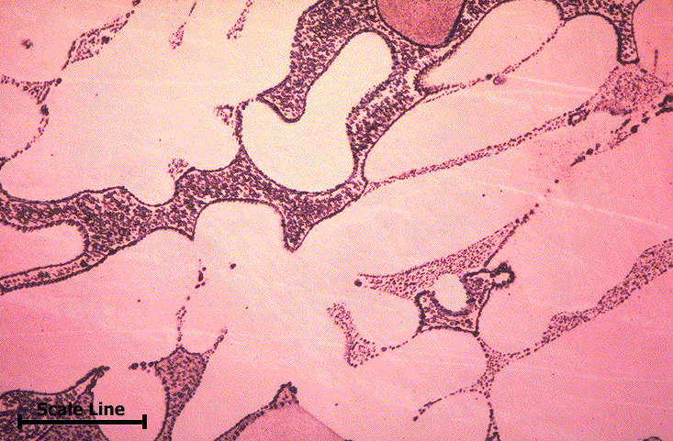
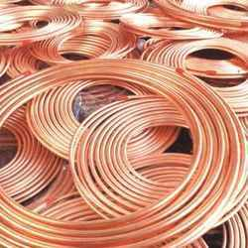
Elektrolitik «tough pitch» bakır
Oksijen bakırda neredeyse çözünmezdir ve katılaşma sonrasında dendritler arasında Cu₂O ötektiği oluşturur.
125 μm

Slide 71
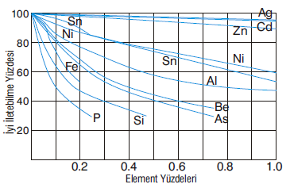
Saf Bakırlar ve özellikleri
Saf bakırlarda elektrik iletkenliği safsızlıklardan önemli ölçüde etkilenir. Fe, P, Si, Be gibi elementler çok düşük miktarlarda bile elektrik iletkenliğini önemli ölçüde düşürürler.

Slide 72
Saf Bakırlar ve özellikleri
Saf bakırların kullanım alanları:
Bakır boru ve tel
Motor bobini
Jeneratörler
Transformatörler
Elektrikli trenlerin havai hatları
Troleybüs baraları
Endüstri ve evlere elektrik enerji nakil hatlarında
Radyatörler ve yağ soğutucuları
Yüksek fırın tüyer, yastık radyatör ve monkilerin yapımında

Slide 73
Alaşım elementlerinin etkileri
MUKAVEMET
Cr Si Al Fe
Mn P Zn Zr
KOROZYON DİRENCİ
Cu asil bir metal olmakla birlikte korozyona uğrayabilir:
Ni Al Sn
As Fe Si Mn
AŞINMA DİRENCİ
Al Ag Si
Sn Be Co Cd
TALAŞLI İMALAT KABİLİYETİ
Te Pb S Zn
RENK DEĞİŞTİRİCİ
Zn Ni Sn

Slide 74
Yüksek Bakır Alaşımları ve özellikleri
Yüksek bakır alaşımları en az % 94 Cu içeren ve Be, Cr, Cd, Zr gibi Cu’da çözünürlüğü %8’den düşük olan alaşım elementi/elementleri ilavesi ile elde edilen alaşımlardır.
Alaşım elementleri yüzey merkezli kübik (YMK) α-Cu yapısında tutulduğu için bu alaşımlar fiziksel özellikler açısından saf bakır ile benzer özellikler gösterirler.
Yüksek bakır alaşımları, biraz daha düşük elektrik ve ısı iletkenliği yeterli olabilecek ve ancak daha yüksek mekanik özelliklerin gerekli olduğu alanlarda kullanılır.

Slide 75
Yüksek bakır alaşımları
İşlem alaşımları (wrought)
Kadmiyum bakırları (C16200 and C16500)
Berilyum bakırları (C17000-C17500)
Krom bakırları (C18100-C18400)
Zirkonyum bakırları (C15000)
Krom-zirkonyum bakırı (C14500)
Döküm alaşımları
%94 üzerinde bakır içerirler
UNS kodları C81400-C83299 arasındadır.
Yüksek bakır alaşımları biraz daha düşük elektrik ve ısı iletkenliği yeterli olabilecek ve daha yüksek mekanik özellikler gerekli ise kullanılır.

Slide 76
Berilyum bakırları
İyi elektrik ve ısı iletkenliğinin yanı sıra yüksek mukavemet sunması sebebiyle kullanılırlar.
2 gruba ayrılırlar
Yüksek mukavemet alaşımları
İşlem alaşımları: C17200 ile C17400
1.6 ile 2.0% Be ve ∼ 0.3% Co içerirler.
Döküm alaşımları: C82000 ile C82800
2.7%’ye kadar Be.
Yüksek iletkenlikli alaşımlar
0.2-0.7% Be ve daha yüksek miktarlarda Ni & Co
Ancak yüksek maliyet ve çevreye zararlı etkileri (zehirli) nedeniyle alternatifleri araştırılıyor.

Slide 77
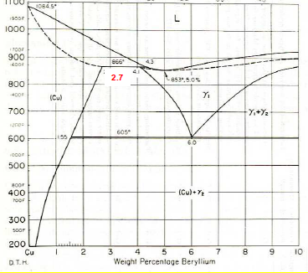
Cu-Be alaşımları
Berilyum bakırları (C17000-C17500)
Be’ın Cu içinde çözünürlüğü 860°C’de maks %2,7
Oda sıcaklığında ise çözünürlük çok düşük.
%2’ye kadar Be içeren
Cu-Be çökelmeyle
sertleşebilir!
ısıl işlemle çözeltiye
(800ºC) alınarak ve
300-400ºC’lerde
yaşlandırma ile ticari
bakır alaşımları içinde
en yüksek sertlik ve
mukavemet değeri!

Slide 78
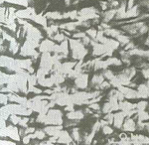
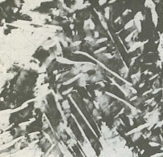
Cu-Be alaşımları
800°C’de çözeltiye alınmış,
suda su verilmiş ve 350°C’de 4 saat yaşlandırılmış %1,87Be alaşımının mikroyapısı
Cu-Be alaşımlarında çökelme adımları aşağıdaki gibidir:
önce GP zonları oluşur, kısmi yaşlandırmaya devam edildiğinde koheran γ çökeltilerine dönüşür.
Artan yaşlandırma sıcaklığı (380°C) düzenli HMK γ denge fazı oluşur ve aşırı yaşlanma ile sertlik de düşer.
Bu alaşımlar yüksek sertlik ve mukavemetleri nedeniyle kesici, delici takımlarda, kalıp malzemesi olarak kullanılır.
Aynı alaşımın 400°C’de 16 saat yaşlandırma sonrasında mikroyapısı

Slide 79
Krom bakırları
0.6 ile 1.2% Cr içeren yüksek bakır alaşımları
İşlem alaşımları: C18050 ile C18600
Döküm alaşımları: C81400 ile C81540
Yüksek mukavemet (çökelme sertleşmesi sayesinde) Tam yaşlandırıldığında mukavemeti saf bakırınkinin 2 katı kadar!
Saf bakırdan daha üstün korozyon direnci (Cr koruyucu oksit filmini daha sağlam yapar!)
Yüksek elektrik iletkenliği: 85% IACS civarında
Mükemmel soğuk ve sıcak şekillendirme kabiliyeti
Yüksek sıcaklıklarda (450°C civarında) mukavemetini korur
İyi iletkenlikle birlikte yüksek mukavemet gerekli olduğunda kullanılır

Slide 80
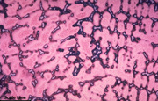
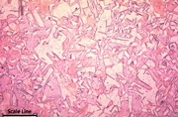
Yüksek bakır alaşımları ve özellikleri
Krom bakırlarının döküm yapısı
Krom bakırlarının Yaşlandırılmış ve soğuk çekilmiş yapısı

Slide 81
Bakır ve yüksek bakırlı alaşımların kullanım alanları
Elektrik, elektronik ve otomotiv sektörlerinde terminal ve konektör uygulamalarında
Röle ve şalter panolarında yay uygulamaları
Entegre devre
Busbar
Rotor çekirdek ve gövdeleri
Armatürler
Komutatörler
Nokta kaynak elektrodları, direnç kaynak diskleri
Elektrik şalterleri
Sürekli ve statik döküm kalıplar
Yüksek fırın tüyerleri
Kıvılcımlanmaz yapısal

Slide 82
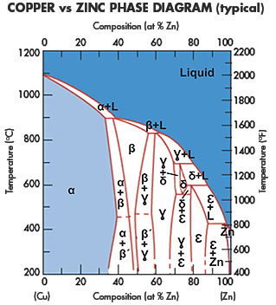
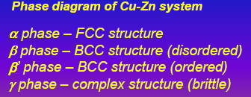
Cu-Zn (Pirinç) alaşımları
Zn 456°C’de Cu içinde % 39’a kadar çözünerek katı eriyik oluşturur ve geniş bir aralıkta değişen özellikler gösterir.
Cu-Zn alaşımlarına Sn, Al, Si, Mg, Ni ve Pb gibi elementler ilave edilerek çok farklı özelliklerde alaşımlar elde edilir ve bu alaşımlara genel PİRİNÇ adı verilir.
Cu-Zn faz sisteminde alaşım özelliklerini belirleyen 4 ana faz bulunmaktadır: α, β, β’, γ

Slide 83
Cu-Zn faz sistemi
α: YMK; kolayca deforme edilebilir: %Zn ↑ σ↑
β: HMK; soğuk deforme edilemez!
T< 456-468°C →
β′ (düzenli)
T> 456-468 °C →
β (düzensiz)
γ: kompleks kübik
(Cu₅Zn₈)
Çok sert ve gevrek

Slide 84
Cu-Zn alaşımları
Pirinç alaşımlarının özellikleri yapıda bulunan α, β, β’, γ fazlarının oranlarına ve mikroyapıya göre değişir.
Buna göre pirinçler 2 gruba ayrılır:
Zn < 35%: alfa pirinçleri: peritektik-altı
yapı sadece α katı eriyiğinden oluşur.
Oda sıcaklığında sünektir
Soğuk işleme için idealdir.
Zn > 35%: alfa-beta pirinçleri: peritektik-üstü
Sıcak işlem gerekir.
Physical Properties
Notes:
http://www.keytometals.com/Article69.htm
tablo kaynağı

Slide 85
Cu-Zn faz sistemi
Notes:
http://www.keytometals.com/Article69.htm
tablo kaynağı

Slide 86
Cu-Zn (Pirinç) alaşımları
% Bileşim |  | Tam katılaşma noktasının altındaki bileşen | 400°C ‘ye yavaş soğutma sonrasında bileşenler
Cu | Zn
100 - 67.5 | 0 - 32.5 | α | α
67.5 - 63 | 32.5 - 37 | α + β | α
63 - 61 | 37 - 39 | β | α
61 - 55.5 | 39 - 45.5 | β | α + β`
55.5 - 50 | 45.5 - 50 | β | β`
50 - 43.5 | 50 - 56.5 | β | β`+ γ
43.5 - 41 | 56.5 - 59 | β + γ | β`+ γ
Physical Properties
Notes:
http://www.keytometals.com/Article69.htm
tablo kaynağı

Slide 87
Cu-Zn (Pirinç) alaşımları
Tek fazlı α fazı içeren alaşımlar soğuk deformasyona uygundur. Hem sıcak hem de soğuk haddelenebilirler.
α+ β fazı içeren yapılar ise sadece sıcak deformasyona uygundur. Sıcak dövme, haddeleme ve ekstrüzyon ile işlenebilir.
α fazı çok yüksek şok direnci gösterir, yapıda β fazının oluşmasıyla şok direnci önemli ölçüde düşer.
Gevrek γ faz içeren alaşımlarda mekanik işlemlerden kaçınılmalıdır.
Notes:
http://www.keytometals.com/Article69.htm
tablo kaynağı

Slide 88
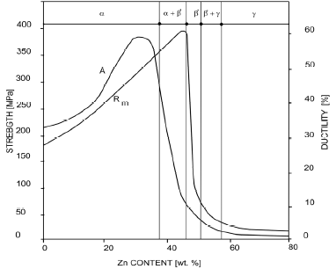
Cu-Zn (Pirinç) alaşımları
Çekme mukavemeti, Zn miktarı artıkça artar ve β fazının oluşmasıyla aniden yükselir ve birbirine yakın oranlarda α ve β fazının bulunduğu bölgede maksimuma ulaşır, daha sonra yapıda γ fazının ortaya çıkmasıyla düşmeye başlar.
Uzama, artan Zn içeriği ile
önce maksimum değere ulaşır
ve α katı eriyik sınırından
önce tekrar düşmeye başlar.
Yapıda β fazının artmasıyla
belirgin şekilde düşer.
Sertlik β fazının artmasıyla
belirgin olarak artar ve γ
fazının katkısıyla daha da
artar.
Notes:
http://www.keytometals.com/Article69.htm
tablo kaynağı

Slide 89
Cu-Zn (Pirinç) alaşımları
α-pirinci: 70 Cu-30Zn
Düz kenarlı tav ikizleri.
Tav ikizleri (111) CP düzlemlerinde istif hatalarıdır.
Matris tek fazlı bir yapıdır:
α-pirinci çözeltide ağ%30’a kadar Zn bulundurabilir

Slide 90
Cu-Zn (Pirinç) alaşımları
α-β pirinci:
60 Cu-40Zn
matris:
fazı (beyaz).
β Fazı Zn ile zengin fazdır.
Muntz metali
fazı bu alaşımı ısıl işlem uygulanabilir yapar.

Slide 91
Cu-Zn (Pirinç) alaşımları
Yeniden kristalleşme tavlaması pirinçlerin temel ısıl işlem prosesidir. Yeniden kristalleşme tavı ve deformasyon ile malzemelerin tane yapısı değiştirilerek sertleşme kapasitesi etkilenir.
İkili Cu-Zn alaşımları için yeniden kristalleşme alt sınırı 425°C, üst sınır ise alaşımdaki Zn miktarı ile değişir.
Gerilme-giderme tavı ikinci önemli ısıl işlemdir. 250-300°C lerde yapılan bu ısıl işlem korozyon çatlaması riskini azaltır.
Notes:
http://www.keytometals.com/Article69.htm
tablo kaynağı

Slide 92
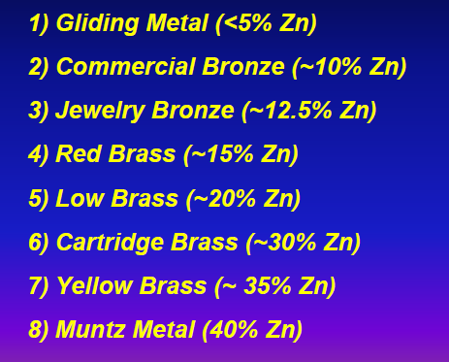
Cu-Zn (Pirinç) alaşımları
Pirinç alaşımlarının UNS standartlarında sınıflanması:
İşlem pirinç alaşımları
C20000-C29999: Bakır-Çinko Alaşımı (Sarı Pirinç)
C30000-C39999: Bakır-Çinko-Kurşun Alaşım (Kurşunlu Pirinçler)
C40000-C49999: Bakır-Çinko-Kalay Alaşımları (Kalay Pirinçleri)
Yaygın kullanımı olan pirinç alaşımları ticari isimleri ve Zn içeriği
Yaldız pirinci
fişek pirinci
kuyumcu pirinci
Notes:
http://www.keytometals.com/Article69.htm
tablo kaynağı

Slide 93
Cu-Zn (Pirinç) alaşımları
Pirinç alaşımlarının UNS standartlarında sınıflanması:
Döküm pirinç alaşımları
C83300-C83999: Bakır-Kalay-Çinko ve Bakır-Çinko-Kalay-Kurşun Alaşımları ( Kırmızı ve Kurşunlu Kırmızı Pirinçler)
C84000-C84999: Bakır-Kalay-Çinko ve Bakır-Çinko-Kalay-Kurşun Alaşımları (Yarı-kırmızı ve Kurşunlu Yarı-Kırmızı Pirinçler)
C85000-C85999: Bakır-Çinko Alaşımları (Sarı Pirinçler)
C86000-C86999: Mangan Bronzu ve Kurşunlu Mangan Bronz Alaşımı (Yüksek Mukavemetli Sarı Pirinç)
C87000-C87999: Bakır-Silis Alaşımları (Silis bronzu ve Silis Pirinci )
C88000-C89999: Bakır-Bizmut ve Bakır-Bizmut-Selenyum alaşımı
Notes:
Copper Development Assosiation Inc yayını
tablo kaynağı

Slide 94
Pirinçler ve özellikleri
Talaşlı imalat
Mükemmel
3% Pb ilavesi ile daha da iyileştirilir/ yüksek hız pirinçleri
Mukavemet
Tavlandıklarında sünek ve dayanıklıdır
Soğuk deformasyonla mukavemetleri artar.
Mn, Al, Sn, Si, Fe ve Ni ilavesi ile yüksek çekme mukavemeti kazanırlar (UTS > 500 MN/m²)
Aşırı soğuk deformasyonla UTS ∼ 750 MN/m²
Yüksek darbe direnci
Darbeli yüklemelerde parçalanmaz, kırılmaz!
Notes:
http://www.keytometals.com/Article69.htm
tablo kaynağı

Slide 95
Pirinçler ve özellikleri
Mekanik özellikleri korunduğu ve hatta bir miktar arttığı için krojenik sıcaklıklarda (-197ºC) kullanılabilirler.
Mukavemetleri 200°C’ye kadar korunur.
Pirinçte kurşun bulunduğunda yağlayıcı etki yapar ve sürtünme ve aşınma özelliklerini iyileştirir.
Bu özelliği ile saat ve benzeri hassas enstrümanlarda dişli uygulamalarında tercih edilirler.
Silis ilavesi ile üretilen pirinçler ağır iş rulmanlarında kullanılırlar.
Physical Properties

Slide 96
Pirinçler ve özellikleri
Korozyon özellikleri
Mükemmel korozyon direnci
Kalay ilavesi ile deniz ortamlarında kullanılan naval ve admiralty pirinçleri için korozyon direnci daha da artar.
Alfa pirinçlerine bir miktar arsenik ilave edildiğinde su ortamlarında bağlantı elemanı olarak kullanılan, çinkosuzlaşma direnci yüksek pirinç elde edilir.
Hijyeniktirler. Pirinç yüzeylerinde mikro organizmaların büyümesi güçtür.
Physical Properties

Slide 97
Pirinçler ve özellikleri
Estetik görünüş
Pirinç alaşımları albenili görünümleri, yüzey kaliteleri ve uzun servis ömür gibi artıları ile dayanıklı dekoratif uygulamalar için tercih edilirler.
Alüminyum pirinçleri gümüşi, ipeksi görünümleri ile çok caziptir.
Mn’lı bazı pirinçler ekstrüde edildiklerinde çekici bronz renk alırlar
Bazıları Mn bronzları olarak da bilinen yüksek çekme mukavemetli pirinçler kahverengi ile bronz arasında renkler verilebildiklerinde mimari uygulamalarda tercih edilirler.
Physical Properties

Slide 98
Pirinçler ve özellikleri
Geri kazanım
Pirinçler özelliklerinde ciddi kayıplar yaşamadan tekrar ergitilebilirler ve geri kazanılabilirlikleri yüksektir.
İmalat sürecinde talaşlı süreçte ortaya çıkan talaş-toz gibi yan atıkların yüksek değeri proses maliyetleri hesaplanırken göz önünde bulundurulmalıdır.
Pirinç hurdasının değeri tipik olarak sıfır malzemenin %40’ı kadardır.
Physical Properties

Slide 99
Pirinçler imalat süreçleri
Döküm
Ergimiş pirincin akışkanlığının yüksek olması tüm döküm pratikleri ile üretilmesine olanak sağlar.
Hassas döküm için ideal bir metaldir.
Gravite ve basınçlı döküm teknikleri ile üretime uygun olması karmaşık parçaların son şekle yakın (talaşlı imalat gerektirmeyecek şekilde) çok yüksek sayılarda üretilmesini mümkün kılar
Pirinç santrifüjde dökülebilir ve boru şeklinde parçalar için idealdir.
Sürekli döküme de uygundur.
Physical Properties

Slide 100
Pirinçler imalat süreçleri
Ekstrüzyon-sıcak şekillendirme
Sürekli dökülen ingotlardan kesilen biletler 600°C ile 800°C arasına ısıtılır ve ısıtılmış bir kalıptan geçirilerek kare, hekzagonal veya daire kesitli profiller üretilir.
Ekstrüzyon prosesi için yüksek sıcaklıklarda yüksek şekil alma kabiliyetine sahip dupleks pirinçler.
Profil yapıları ince taneli ve kesit boyunca homojendir.

Slide 101
Pirinçler imalat süreçleri
Soğuk şekil verme
Soğuk şekil verme boyutsal kararlılık ve hassasiyet ve üstün yüzey kalitesi gibi artılar sunar.
Dereceli artışlarla soğuk deformasyon sertlik, akma ve çekme dayanımlarını arttırırken, azalan uzama değerlerinden de anlaşılacağı gibi sünekliği düşürür.
Physical Properties

Slide 102
Cu-Zn (Pirinç) alaşımları : Kalay pirinçleri
UNS C40400-C48600
Bakır, çinko (2% ile 40%) ve kalay (0.2% ile 3%)
İyi sıcak dövülebilirlik
İyi soğul şekillendirme kapasitesi
Makul seviyede mukavemet
Yüksek atmosferik ve sulu ortam korozyon direnci
Mükemmel elektrik iletkenliği
Düşük Çinkosuzlaşma eğilimi

Slide 103
Kalay pirinçleri
Kullanım alanları
Mukavemetli birleştiriciler
Elektrik konektörleri
Yaylar
Korozyona dayanıklı mekanik parçalar
Deniz araçları yapısal parçalar
Pompa şatları
Korozyona dayanıklı vida ve makine parçaları
Alaşımlar,
Amiral pirinçler
Gemici pirinci
Kolay işlenir kalay pirinçleri

Slide 104
Silis pirinçleri/silis kırmızı pirinçleri
UNS C69400-C69710
20%’den az Zn ve 6%’dan az Si
Yüksek mukavemet pirinçleri
Katı eriyik sertleşmesi
Yüksek mukavemetleri ve yeterli korozyon dirençleri sebebiyle seçilirler.
iletkenlikleri alaşımsız bakırdan çok daha düşüktür.
Silis kırmızı pirinçleri korozyon direnci ve mukavemetin gerekli olduğu valf gövdelerinde kullanılırlar. Rulman, Dişli ve karmaşık şekilli pompa ve valf parçaları imal etmek için de kullanılır.

Slide 105
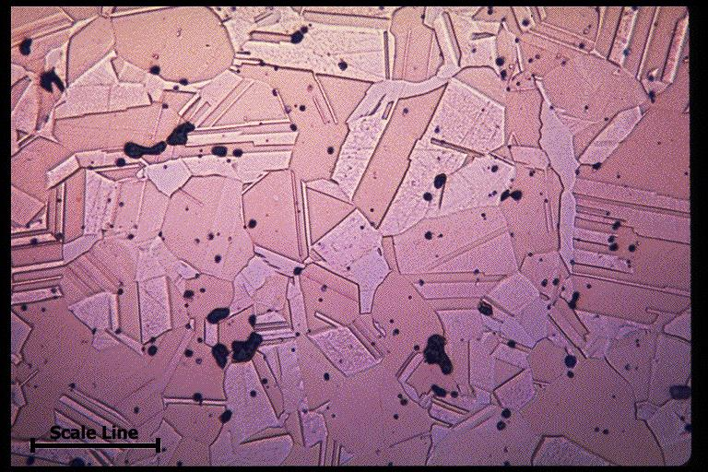
Silis kırmızı pirinçleri
UNS C69400-C69710
Silisli pirinçlere benzerler
Çok daha düşük Zn içerirler.
Soğuk işlenmiş mikroyapılar
eş eksenli, ikizlenmiş
alfa bakır katı eriyiği
taneleri içerir.
Soğuk işlenmiş bileşim: Cu 75.0-80.0, Si 2.5-3.5, Zn 14.0-21.4, Fe 0.20, Pb 0.5-1.5, Mn 0.4
25μm

Slide 106
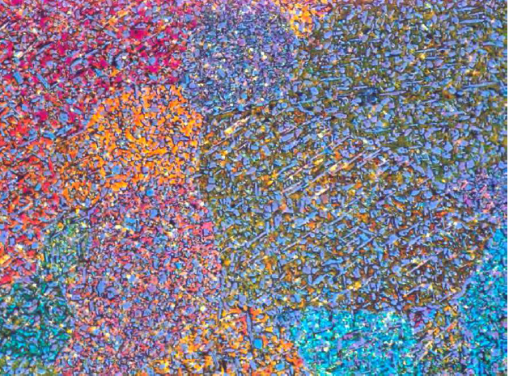
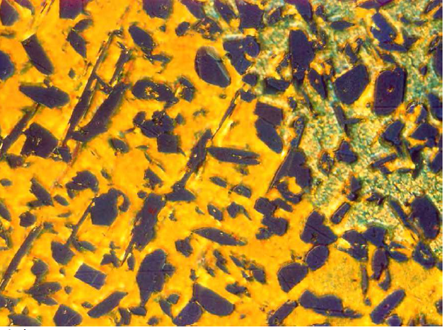
Cu-Zn (Pirinç) alaşımları:
Tipik Mikroyapı
Physical Properties
CuZn40Mn3Fe1 alaşımın
Döküm tane yapısı 100x
CuZn40Mn3Fe1 alaşımın
Döküm tane yapısı 500x
K₂Cr₂O₇ ile dağlanmış

Slide 107
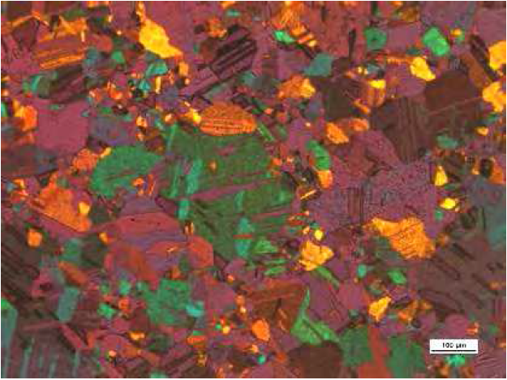
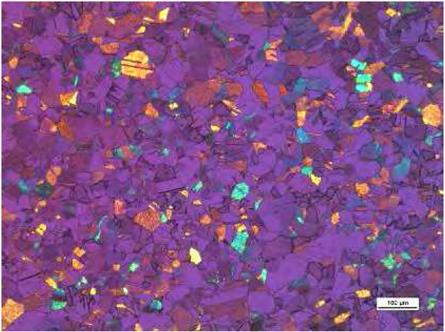
Cu-Zn (Pirinç) alaşımları:
Tipik Mikroyapı
Physical Properties
% 70 Cu içeren derin çekme
pirinç α fazı tane yapısı
% 37 Zn içeren dubleks pirinç
yapısında α fazı (eflatun)

Slide 108
Bronzlar

Slide 109
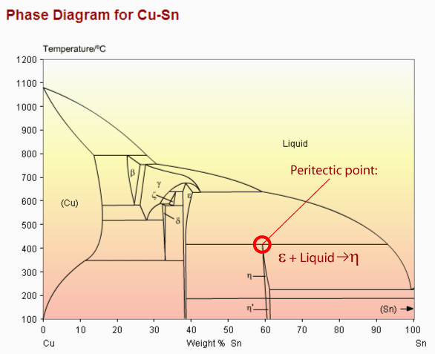
Cu-Sn alaşımları

Slide 110
Cu-Sn alaşımları
Tek fazlı bronzlar:
Sadece α
<∼%16 Sn YMK
Deformasyon uygulanabilir ve deformasyonla sertleşir
İyi ısı ve elektrik iletkeni
Korozyon direnci iyi
Uygulamalar:
Yaylar, madeni paralar, levha ve tel

Slide 111
Cu-Sn alaşımları
Çift fazlı bronzlar
α+δ
<∼%22 Sn YMK
Özellikleri δ fazı belirler.
Düşük ergime noktası
Dökümü kolay
Dişli ve vana döküm parçalar
Plastik deformasyon mümkün değil!
Düşük sürtünme katsayısı-rulman uygulamaları için ideal

Slide 112
Bronzlar
Bronz sadece Bakır-Kalay alaşımlarını tarif etmez
Başlıca alaşım elementleri Zn ve Ni olmayan tüm bakır alaşımlarına BRONZ denir.
Al, Si, Be katkıları ile elde edilen bronzlara Al bronzu, Silisyum bronzu, Berilyum bronzu adı verilir.
Bronzlar pirinçlerle birlikte en popüler bakır alaşımıdır.
Korozyona dirençleri yüksektir.
Saf demirden daha serttirler!

Slide 113
Bronzlar
Başlıca alaşım elementleri: Sn, Al, Si ve Be
Mısırlılar bronzu silah, zırh, alet ve de heykel yapımında kullandı.
heykel bronzu: %10’dan az ve Zn ve Pb karışımı. Katılaşma sırasında soğuma ile büzülür ve böylece heykelin kalıptan çıkarılması mümkün olur.
çan metali; %20-25 Sn içeren bronz alaşımıdır ve darbe aldığında çok şık ses verir.

Slide 114
Bronzların çeşitleri
İşlem bronzları
C50000-C52999: Bakır-Kalay-Fosfor Alaşımları (Kalay veya Fosfor Bronzları)
C53000-C54999: Bakır-Kalay-Kurşun-Fosfor Alaşımları (Kurşunlu Fosfor Bronzları)
C55000-C55299: Bakır-Fosfor and Bakır-Gümüş-Fosfor (Sert Lehimleme Alaşımları)
C55300-C60799: Bakır-Gümüş-Çinko Alaşımları
C60800-C64699: Bakır-Alüminyum Alaşımları (Alüminyum Bronzları)
C64700-C66199: Bakır-Silis Alaşımları (Silisyum Bronzları and Silisyum Pirinçleri)

Slide 115
Bronzların çeşitleri
Döküm bronzları
C90000-C91999: Bakır-Kalay alaşımları (Kalay bronzları)
C92000-C92900: Bakır-Kalay-Kurşun alaşımları (Kurşunlu Kalay Bronzları)
C93000-C94500: Bakır-Kalay-Kurşun alaşımları (Yüksek Kurşunlu Kalay Bronzları)
C94600-C94999: Bakır-Kalay-Nikel alaşımları (Nikel-Kalay bronzları)
C95000-C95999: Bakır-Alüminyum-Demir ve Bakır-Alüminyum-Demir-Nikel alaşımları (Alüminyum bronzları)

Slide 116
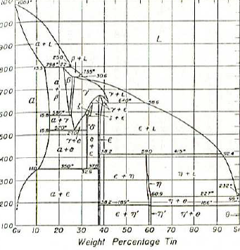
Cu-Sn alaşımları (Kalay bronzları)
Cu, Sn ve P içerirler.
P genellikle deoksidasyon amaçlı ilave edilir: Fosfor bronzu olarak da adlandırılırlar.
Sn, Cu’da 520-586°C’de % at. 15,8’e kadar katı eriyik oluşturur.
%11 Sn’ya kadar 350°C’nin üzerinden Oda Sıcaklığına soğutulduğu zaman ε fazının çökelmesi yavaş ilerler, fakat yarı-kararlı ε’ fazının oluşumu gözlenir.
Cu-Sn faz diyagramı

Slide 117
Cu-Sn alaşımları (Kalay bronzları)
İşlem kalay bronzları
İşlem Cu-Sn bronzları % 0,1’e kadar P ile % 1,25-10 Sn içerirler: Fosfor bronzu
P dökülebilirliği geliştirmek için deoksidasyon amacıyla ilave edilir.
%92 Cu-%8Sn alaşımının mikroyapısı
tavlama ikizleriyle yeniden kristalleşmiş
α tanelerinden oluşur.
soğuk haddelenmiş halde, pirinçlerden
daha yüksek mukavemete ve daha
iyi korozyon direncine sahiptir.

Slide 118
Cu-Sn alaşımları (Kalay bronzları)
Döküm kalay bronzları
%16’ya kadar Sn içeren döküm alaşımları yüksek mukavemetli yataklar ve dişlilerde kullanılır.
%10’dan daha yüksek Sn döküm halinde çok yüksek mukavemet sağlar ancak işlenemez.
Kurşunlu fosfor bronzları
Fosfor bronzlarına kurşun ilavesi ile (UNS C53400-C54400) yüksek mukavemet ile yorulma direnci, iyi işlenebilirlik, yüksek aşınma ve korozyon direnci sağlanır.
Rulman bilezikleri, sağlama pulları ve süpab iteceği gibi uygulamalarda kullanılırlar.

Slide 119
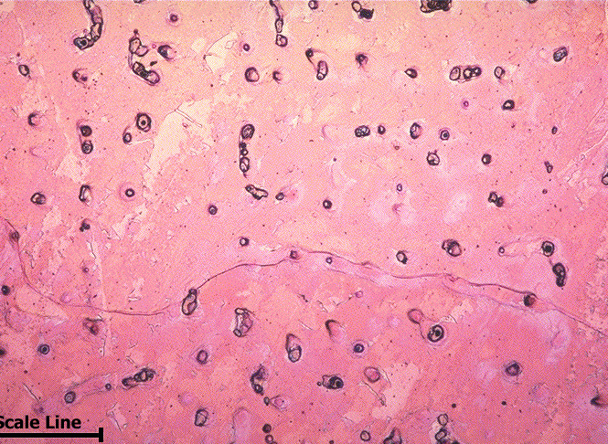
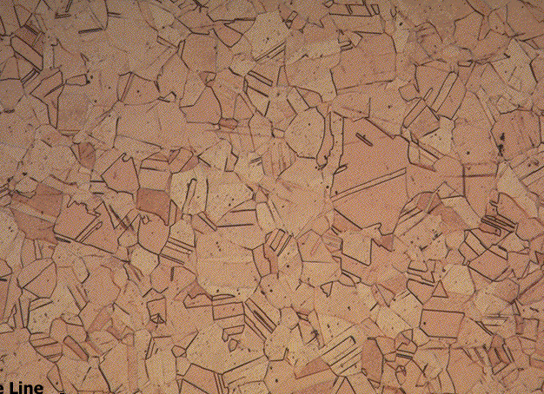
Cu-Sn alaşımları (Kalay bronzları)
Cu 97.5-98.5, Sn 1.0-1.7, P 0.03-0.35, Zn 0.30, Fe 0.10, Pb, 0.05 olan fosfor bronzunun farklı aşamalarda mikroyapısı
Döküm
İşlem sonrası

Slide 120
Cu-Sn alaşımları (Kalay bronzları)
Alaşım elementlerinin etkisi
Kurşun: Yapıda çözünmeyen yığıntılar (segregasyon) şeklinde bulunur. Tornada iyi işlenebilme, yatak malzemesi ve basınca dayanıklılık özelliği kazandırır.
Demir: Max % 0.2 oranında bulunur. Çekme mukavemetini ve sertliği arttırır. Fakat sünekliği düşer.
Çinko: Sertleşme özelliği verir. Akışkanlığı mükemmel derecede arttırır. Deoksidasyon özelliği vardır.

Slide 121
Cu-Sn alaşımları (Kalay bronzları)
Alaşım elementlerinin etkisi
Fosfor: Deoksidasyon amacıyla kullanılır. Alaşımı daha sert ve kırılgan yapar.
Nikel: Sertliği ve mukavemeti arttırır. Max .% 6’ya kadar kullanılır. Yüksek sıcaklıkta bir katı metal ağı oluşturarak katılaşma noktasını, gözenek miktarını düşürür. Basınç altında kullanılan malzemelerde sızmayı azaltarak dayanıklılığı arttırır. Kurşun segregasyonunu önler.

Slide 122
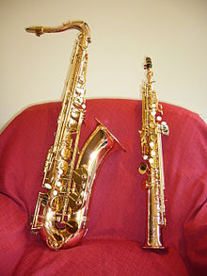
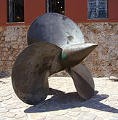
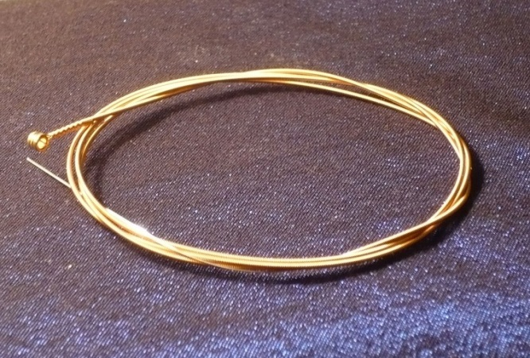
Fosfor Bronzlarının kullanım alanları
1940larda bir Amerikan savaş gemisinin fosfor bronzundan yapılmış pervanesi
Fosfor bronzundan üretilmiş tenor ve soprano saksofon
Fosfor bronzu ile sarılmış Akustik gitar teli

Slide 123
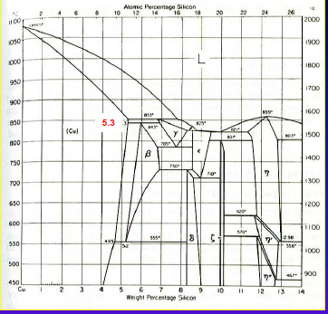
Cu-Si alaşımları (Silisyum bronzları)
Si’un Cu içinde maksimum katı eriyik yapabilme sınırı 843°C’de % ağ 5,3’tür.
Çoğu silisyum bronzları %1-3 Si içerir. Bu alaşımlar çökelme sertleşmesi göstermezler.
Bazı durumlarda özelliklerin iyileştirilmesi için Mn ve Fe ilave edilir.
Silisyum bronzları yüksek korozyon direnci, yüksek mukavemet (390-100 MPa) ve
Cu-Si faz diyagramı
tokluğa sahiptir. Bu nedenle, denizel atmosferlerde yüksek korozyon direnci gösteren kalay bronzlarına düşük maliyetli seçenek olarak kullanılmaktadırlar.

Slide 124
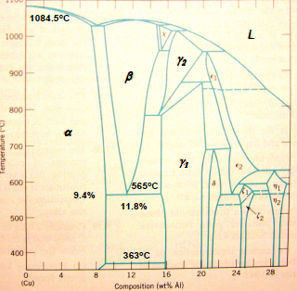
Cu-Al alaşımları (Alüminyum bronzları)
Cu-Al faz diyagramı
Cu-Al alaşımları Alüminyum Bronzu olarak bilinirler ve yaklaşık %15’e kadar Al içerirler.
Al’un Cu içinde katı eriyik yaptığı α fazının çözünürlük sınırı 565°C’de %9,4’e 1035°C’de %7,4’e ulaşır.
1035°C’de % 9 Al’e β fazı hakim olmaya başlar.
% 9,5 Al üzerinde Al içeren alaşımlar oda sıcaklığına hızla su verilirse yarı kararlı tetragonal β’ yapının martenzitik transformasyonu oluşur.

Slide 125
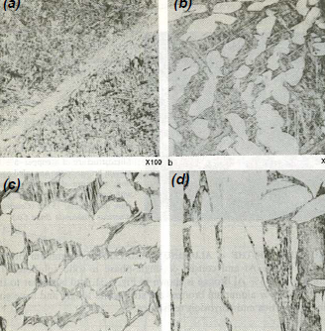
Cu-Al alaşımları (Alüminyum bronzları)
900°C’de Al> at% 8: β fazı da oluşur ve mikroyapı karmaşıklaşmaya başlar.
Uygulanan ısıl işleme bağlı olarak farklı yapı ve özellikler elde edilir.
Örneğin % 9,5 Al 900°C’den su verilerek soğutulursa β’ martenzitik yapı (Şekil a)
β martenzit
mukavemet
Eğer 800 veya 560°C’ye yavaş soğutulursa β martenzit oluşur (Şekil b ve c).
500°C’ye soğutulur ve su verilirse β fazı
(α+γ₂) (Alüminyum bronz perlit) bozunur (Şek d)
mukavemet

Slide 126
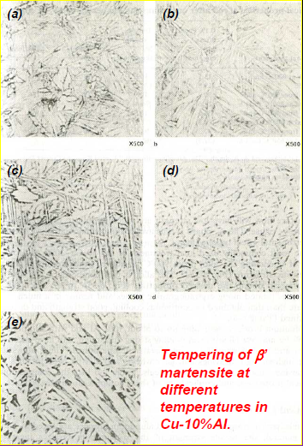
Cu-Al alaşımları (Alüminyum bronzları)
β’ martenzitik yapının temperlenmesi
β’ martenzitik 450-600°C’de temperlenerek iyi özellikler sağlanabilir.
Temperleme sonucu çok ince α fazı çökeltileri çok iyi mukavemet ve süneklik sağlar.
Artan temperleme
sıcaklığı
Daha iri
mikroyapı
Cu-%10 Al’de β’ martenzitin farklı sıcaklıklarda temperlenmesi
900°C’de 1 s tutulup suda su verildi
400°C’de 1 s temperleme
500°C’de 1 s temperleme
600°C’de 1 s temperleme

Slide 127
Cu-Al alaşımları (Alüminyum bronzları)
Alüminyum bronzları yüksek ergime sıcaklığına sahiptir(yaklaşık 1038°C)
Dar katılaşma aralığı vardır (likidus – solidus arası yaklaşık 110°C)
Sıcaklığın artması ile α ve α +β fazlarının çözünürlük sınırları değişir.
565°C ve % 11.8 alüminyumda meydana gelen ötektoid dönüşüm, ısıl işlemle sertleştirilebilme karakteristiğini vurgular.
Alüminyum brozları dayanımları yüksek, deniz suyu, sülfirik asit ve tuz çözeltilerine karşı korozyon direnci yüksek alaşımlardır.

Slide 128
Alüminyum bronzları
6% ile 12% aluminum, %6’ya kadar Fe ve Ni
Yüksek mukavemet ve mükemmel korozyon direnci ve aşınma direnci gösterirler.
Katı eriyik sertleşmesi, soğuk deformasyon, ve Fe’ce zengin çökelmesi mukavemeti belirler.
Yüksek alüminyumlu alaşımlar su verilebilir ve temperlenir.
Alüminyum bronzları denizcilik malzemelerinde, deniz suyu, oksitleyici olmayan asit ve endüstriyel proses sıvıları taşıyan tesisatlarının şaft, pompa ve valf parçalarında kullanılır.
Ayni zamanda ağır iş rulmanlarında, makine parçalarında da kullanılır. Alüminyum bronzdan dökülen parçalar mükemmel korozyon direnci, yüksek mukavemet, tokluk ve aşınma direnci gösterirler. Dökülebilirlik ve kaynaklanabilirlikleri çok iyidir.

Slide 129
Cu-Al alaşımları (Alüminyum bronzları)
I.GRUP: % 4 – 9 Al içerir.
α - katı çözeltisinden oluşur.eriyiğinden oluşur.
Homojen yapıya sahiptirler.
Oldukça sünektirler.
Mukavemetlerini arttırmak için ısıl işlem uygulanmaz.
Nikel, demir ve / veya Fe – Mn ilave edilir.
II. Gruba göre korozyon dirençleri de fazladır.
II.GRUP: % 9 – 14 Al içerir.
Yapı ( α+β ) fazındadır. İlk olarak β oluşur.

Slide 130
Cu-Al alaşımları (Alüminyum bronzları)
Alüminyum bronzları işlem ve döküm alüminyum bronzları olarak 2 grupta incelenebilir.
Demir, nikel veya mangan katkılı olabilen türlerinden ötektoid dönüşüm gösterenler su verilerek sertleştirilebilirler.
Demir alaşımlarından yapıldıkları zaman, işletme sırasında kuvvetli sürtünme ve adezyondan dolayı yüzey hasarına yol açabilecek kılavuz makarası, kızak ve takımlar için en uygun malzemedir.

Slide 131
Cu-Al alaşımları (Alüminyum bronzları)
Alaşım elementlerinin etkisi
Kurşun: Tornada mükemmel işlenebilme ve yatak olarak kayma özelliği verir. Bu nedenle dişli çarkları, volanların ve benzer parçaların dökümünde kurşun ilave edilir. Mikroyapı içinde ayrı fazda ve yumuşaktır.
Demir :Tane küçültücü olarak kullanılır ve bu da çekme
mukavemetini arttırır. Genelde demir sert noktalara ve demir segregasyonuna neden olduğu için, belli oranı geçmesi istenmez.
Nikel: % 5 ‘e kadar kullanılır ve çekme mukavemetiyle sünekliği arttırır. Döküm alaşımlarına az miktarda ilaveler mekanik özellikleri iyileştirir.
Silisyum: Mükemmel akıcılık ve dökülebilirlik özelliği kazandırıyor.

Slide 132
Cu-Mn alaşımları (Mn bronzları)
Mangan bronzları (C86100 to C86800)
Başlıca alaşım elementi olarak Zn (22-42%) içerirler. Buna ilave olarak % 2-5 civarında Mn bulunur.
Dökme bakır alaşımları arasında en yüksek mukavemet sahip olanlardan biridir.
Vites dişlileri, cıvata, valf gövdeleri için kullanılır.
Ekonomik olarak cazip olduğunda yüksek mukavemetle birlikte daha iyi korozyon direnci gösterdiği için alüminyum bronzları mangan bronzlarının yerine tercih edilir.

Slide 133
Cu-Si alaşımları (Si bronzları/pirinçleri)
Silis-Bronzu ve silis-pirinci (C87300 to C87800)
Silis-bronzu ve silis pirinci düşük ergime noktalı ve yüksek akışkanlıklı Zn ve Si alaşımlarıdır.
Bu özellikleri ile kokil kalıp ve basınçlı döküm için uygundurlar.
Düşük kurşun içeriği nedeniyle, silis bronzu kurşunlu tesisat pirinçlerinin yerini alır. Ancak sınırlı talaşlı imalat kabiliyeti hacimli şehir su şebekelerinde kullanımını engeller.

Slide 134
Ni-Sn bronzları
Nikel-kalay-Bronzu (C94700 ile C94900)
4-6% Ni içeren kalay bronzu
Aşınma direnci
Korozyon direnci
Kalay bronzlarına göre daha yüksek mukavemet
rulmanlarda, dişlilerde, aşınma kılavuzlarında pompa ve valf gövdelerinde, hareketli ve aktarma parçalarında kullanılır.

Slide 135
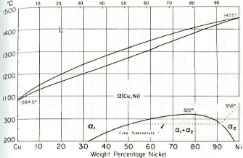
Cu-Ni alaşımları ve özellikleri
Cu ve Ni her ikisi de YMK yapıdadır ve birbirleri içinde tamamen çözünerek katı eriyik oluştururlar.
Mikroyapı tamamen α katı eriyiğinden oluşur.
Ni Cu’a % 10, 20 ve 30 oranlarında ilave edilir ve kupronikel olarak adlandırılır.
Ni mukavemeti arttırır,
oksidasyon ve korozyon
direncini geliştirir.
Ancak % 1-3 Fe ilavesi
korozyon direncini
azaltır.

Slide 136
Cu-Ni alaşımları ve özellikleri
Yüksek sıcaklıklarda mukavemet özellikleri ve korozyon dirençleri çok iyidir.
Özellikle –yüksek hız ve sıcaklık aralıklarını da kapsayacak şekilde- her türlü su –temiz su, akar su, deniz suyu, endüstriyel atık sular) işleyen veya veya yönlendiren sistemlerde öncelikli kullanılır (yapıya bir miktar Mn (≤ %3,5) ve Fe (≤% 1,5) katmak sureti ile korozyon ve erozyon davranışları iyileştirilebilir (CuNi 10 Fe; CuNi 30 Fe gibi) kimyasallara dayanım artar:
Ayrıca, buhar kazanları tesisatlarında, kimyasal tesislerde, gemi kondenser boru malzemelerinde ve deniz suyundan tatlı su üretim üniteleri, vb yerlerde öncelikle kullanılır

Slide 137
Bakır nikel alaşımları
2% ile 30% nikel içerirler.
Çok yüksek korozyon direnci
Sıcaklıkta kararlı
Fe, Cr, Nb ve/veya Mn mukavemeti ve korozyon direncini arttırır.
Gerilmeli korozyon çatlamasından muaftırlar
Su buharı ve rutubetli havada yüksek oksitlenme direnci gösterirler.

Slide 138
Bakır nikel alaşımları
Daha yüksek nikelli alaşımlar deniz suyunda korozyona ve deniz suyunda organizma büyümelerine (biofouling) karşı dayanıklı olmaları ile bilinirler.
Elektrik ve elektronik ekipmanları, gemilerde kondensör boruları, açık deniz platformları, enerji santralleri ve valf, pompa, bağlantı parçaları, gemi gövde parçaları gibi çeşitli denizcilik ürünleri için tercih edilirler.

Slide 139
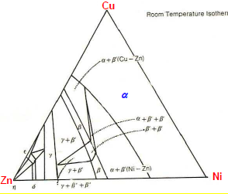
Cu-Ni-Zn alaşımları (Ni gümüşleri)
Cu-Ni-Zn üçlü alaşımları veya nikel gümüşleri gümüş içermezler ancak renkleri gümüş rengidir.
Alaşım % 17-27 Zn ve %8-18 Ni içerir.
Alaşımın rengi artan Ni içeriğine bağlı olarak açık fildişi renginden gümüşi beyaza değişir.
Mikroyapı α katı eriyiğinden oluşur.
• Gümüş görünümünde, fakat gümüşe göre çok daha ucuz malzeme olarak, optik ve saat sanayiinde ve müzik aletleri yapımında, tıbbi cihaz ve aletlerin üretiminde, süs eşyaları, ev ve mutfak eşyaları üretiminde tercihen kullanılırlar.

Slide 140
Cu-Ni-Zn alaşımları (Ni gümüşleri)
Nikelin etkisiyle gümüşe benzer bir renk alan bu malzemelerin kararmaya dayanıklılığı pirinçten daha iyidir. Kurşun katılmamış olanları zayıf akım röle yayları, gümüş kaplı çatal-bıçak takımları yapımında kullanılır.
Kurşun katılmış olanları ise, optik aletler ve pergel yapımında kullanılır.
Pirinçler ve nikel gümüşü gerilme korozyonuna karşı düşük dirence sahiptirler. Bulundukları ortamda örn. yanma gazlarından gelebilecek çok az miktarda amonyak ve nem olması durumunda dış gerilmelerin belirli bir düzeye erişmesi sonucunda pirinç ve nikel gümüşü çatlayarak hasara uğrar.

Slide 141
Cu-Ni-Zn alaşımları (Ni gümüşleri)
Ayni zamanda nikel pirinçleri olarak da adlandırılır.
Bakır, nikel ve çinko içerirler.
Gümüş içermedikleri halde çok çekici gümüşi bir renkleri vardır.
Makul seviyede mukavemet, ve iyi korozyon direnci gösterirler.
Gıda ve içecek depo ve transfer donanımlarında, dekoratif yapısal uygulamalarda, sofra takımlarında, optik ekipmanlar ve fotoğraf makine ve donanımlarında, müzikal aletlerde kullanılırlar.

Slide 142
Özel sert bakır alaşımları
Bakır krom alaşımları (CuCr)
Bakır krom zirkonyum alaşımları (CuCrZr)
Bakır berilyum alaşımları (CuBe)
Bakır kobalt berilyum alaşımları (CuCoBe)
Bakır nikel silisyum alaşımları (CuNiSi)
Bakır alüminyum demir alaşımları (CuAlFe)
Bakır alüminyum demir manganez alaşımları (CuAlFeMn)
Bakır alüminyum demir nikel mangan alaşımları (CuAlFeNiMn)
Bakır tungsten alaşımları (CuW)

Slide 143
Diğer bakır alaşımları
Kurşunlu bakırlar (C98200 ile C98840)
Kurşunlu saf bakır veya yüksek bakır alaşımları
Bakır alaşımlarının yüksek iletkenliği ve makul seviyedeki korozyon direnci ile birlikte yüksek kurşunlu bronzların kaydırıcılık ve düşük sürtünme özelliklerine sahiptirler.

Slide 144
Döküm Alaşımları

Slide 145
bakır döküm alaşımları
Döküm alaşımlarının bir çoğu bakır matris içinde Zn, Sn ve Ni çözen tek faz katı eriyikleridir.
Döküm bakır alaşımları,
Kolayca dökülebildikleri
temin edilebildikleri
Geniş aralıkta fiziksel ve mekanik özelliklere sahip oldukları
kolayca işlenebildikleri
Lehimlenebildikleri
için tesisat bağlantı parçaları, gemi pervaneleri, enerji tesisleri burç ve rulman bilezikleri gibi çeşitli uygulamalarda kullanılırlar.

Slide 146
döküm alaşımlarında Pb’nun rolü
Dendritler arası gözenekleri kapar.
Geçirmezliği attırır.
Sıvı taşıma ve depolama sistem ve donanımları için bu özellik kritiktir.
Kesme takımlarının keskin kenarları için yağlayıcı rolü görür ve
kolayca temizlenebilen küçük talaşların oluşmasını sağlar,
döküm parçaların soğutma uygulanmaksızın hızlı işlenmesini mümkün kılar.
Daha kaliteli yüzeyler verir.

Slide 147
döküm alaşımlarında Pb’nun rolü
Rulman ve burç yatak uygulamalarında da Pb yağlayıcı vazifesi görür.
Aşırı miktarda olmadıkça Pb mukavemete zarar vermez fakat sünekliği arttırır.
Kurşunlu bakır alaşımları lehimlenebilir fakat kaynaklanabilirlikleri yetersizdir.

Slide 148
Bakır döküm alaşımları
bakırlar (C80100 ile 81200)—
tav direnci için eser miktarda gümüş veya kaynak işleri için deoksidant olarak eser miktarda fosfor içeren saf bakırdır (minimum %99.7 Cu).
Bu alaşımlar elektrik konektörleri gibi yüksek ısı ve elektrik iletkenliği gerektiren uygulamalarda tercih edilir.
Yüksek bakırlar (C81400 ile C82800)—
(% 95.1’den yüksek Cu) bu alaşımlar yüksek mukavemet ile yüksek ısı ve elektrik iletkenliği bir arada sunarlar.

Slide 149
Bakır döküm alaşımları
Krom-Bakır (C81400 ile 81540)
%1.5’a kadar Cr
Saf bakırın 2 katı kadar mukavemet
Saf bakırın %80’i kadar elektrik iletkenliği. Uygulamaları kaynak mandalları, yüksek mukavemetli elektrik bağlantıları
Bakır-Berilyum (C82000 ile C82800)
% 0.35-2.85% Be
Isıl işlem sırasında çökelen ikincil ince faz sayesinde yüksek mukavemet
Yeterli mukavemet ile yüksek iletkenlik veya makul iletkenlik ile yüksek mukavemet

Slide 150
Döküm pirinçleri
C83300 ile C85800 ve C89320 ile C89940
Cu ve Zn’dan müteşekkil
Kırmızı pirinç (C83300 ile 83810)
Zn (1-12%) ve Sn (0.2-6.5%) ve Pb (0.5-7%).
Pb sızdırmazlığı sağlar: dendritler arası gözenekleri kapar! / İmalatta işlenebilirliği arttırır.
Kırmızı renk alaşımda düşük Zn içeriği sayesindedir.
Kırmızı pirinç (C83600) ticari olarak yüzlerce yıl kullanılmıştır ve diğer tüm alaşımlardan daha fazla üretilmekte ve tüketilmektedir.

Slide 151
Döküm pirinçleri
Yarı-kırmızı pirinç (C84200 ile C84800)
Kırmızı pirinçlerden daha fazla Zn
Daha düşük korozyon direnci
Daha düşük malzeme maliyeti
Daha açık, yarı-kırmızı renk
Mukavemette belirsiz bir eksilme
Benzeriz sulu ortam korozyon direnci
Kırmızı ve yarı-kırmızı pirinçler tesisat parçalarında, birleştirme elemanlarında vanalarda ve su ölçüm metrelerinde kullanılır.

Slide 152
Döküm pirinçleri
Sarı pirinç (C85200 ile C85800)
Zn miktarı daha yüksek (20-41%)
Kırmızı pirinçlerden daha ucuz
Dökülebilirlik iyi
kokil kalıp ve basınçlı dökümle üretilen bazı alaşımların kolayca parlatılabilen çekici bir sarı rengi vardır.

Slide 153
Döküm pirinçleri
Silis pirinci C87300-87900
Silisli pirinç döküm parçalar orta seviyede mukavemet ve çok iyi sulu ortam ve atmosferik korozyon direnci sergilerler.
Rulman, vites dişlileri, karmaşık şekilli pompa ve vanaların dökümünde kullanılırlar.
Silisli kırmızı pirinçler tek fazlı alaşımladır.
Silisli pirinç ve bronzlarda Zn ve Si oranları alaşım elementlerinin çözeltide kalmasını sağlayacak kadar düşüktür.

Slide 154
Döküm pirinçleri
Döküm halinde mikroyapı Zn ve Si içeren alfa bakır katı eriyiği dendritlerinden oluşmaktadır.
Daha sonra şekillendirme ve tav işlemlerinde dendritler kırılır ve ortaya eş eksenli ikizlenmiş alfa katı eriyik tanelerinden oluşan bir yapı çıkar.
Kurşunlu silisli kırmızı pirinçlerde mikroyapı kurşunsuz alaşımlara benzer ancak kurşun partikülleri tane sınırlarında ve dendritler arasında dağılmıştır.

Slide 155
Döküm pirinçleri
Bakır-Bizmut ve SeBiLOYS (C89320 ile C89940)
Bu alaşımlar düşük kurşunlu pirinç alaşımlarıdır.
Gıda üretim sistemlerinde ve şehir su şebekelerinde kullanılır.
SeBiLOY alaşımları kurşunlu pirinçlerin mükemmel sızdırmazlık ve işlenebilirlik özelliklerinden bir şey kaybetmeden şebeke suyunda kurşun çözünmesini en aza indirmek için geliştirilmiştir.
Bu Pb’nun yerine Se ve Bi kullanılması ile yapılır.
SeBiLoy I ve II kırmızı pirinçlerdir.
SeBiLOY III sarı pirinçtir.

Slide 156
Döküm bronzları
Mangan bronzları (C86100 to C86800)
Başlıca alaşım elementi olarak Zn (22-42%) içerirler,
Dökme bakır alaşımları arasında en yüksek mukavemet sahip olanlardan biridir.
Vites dişlileri, cıvata, valf gövdeleri için kullanılır.
Ekonomik olarak cazip olduğunda yüksek mukavemetle birlikte daha iyi korozyon direnci gösterdiği için alüminyum bronzları mangan bronzlarının yerine tercih edilir.

Slide 157
Döküm bronzları
Silis-Bronzu ve silis-pirinci (C87300 to C87800)
Silis-bronzu ve silis pirinci düşük ergime noktalı ve yüksek akışkanlıklı Zn ve Si alaşımlarıdır.
Bu özellikleri ile kokil kalıp ve basınçlı döküm için uygundurlar.
Düşük kurşun içeriği nedeniyle, silis bronzu kurşunlu tesisat pirinçlerinin yerini alır. Ancak sınırlı talaşlı imalat kabiliyeti hacimli şehir su şebekelerinde kullanımını engeller.

Slide 158
Döküm bronzları
Kalay bronzu (C90200 to C91700)
Bakır kalay alaşımı
Sulu ortamlarda korozyon direnci yüksek
Yüksek mukavemet
İyi aşınma direnci
Çeliğe göre daha düşük sürtünme katsayısı
Bu özelliği ile rulman, piston bilezikleri ve dişli parçalarında tercih edilir.

Slide 159
Döküm Bronzları
Kurşunlu kalay bronzu (C92200 ile C92900)
0.3-6% kurşun içeren kalay bronzu.
Kurşunlu kalay bronzu talaşlı imalat kabiliyeti yönünden avantaj sağlar.
Yüksek kurşunlu kalay bronzu (C93100 to C94500)
2-34% kurşun içeren kalay bronzu
Yüksek kurşun kaydırıcılık sağladığı için Rulman yataklarında ve burçlarda kullanılır

Slide 160
Döküm Bronzları
Nikel-kalay-Bronzu (C94700 ile C94900)
4-6% Ni içeren kalay bronzu
Aşınma direnci
Korozyon direnci
Kalay bronzlarına göre daha yüksek mukavemet
rulmanlarda, dişlilerde, aşınma kılavuzlarında pompa ve valf gövdelerinde, hareketli parçalarda

Slide 161
Döküm Bronzları
Alüminyum-Bronzu (C95200 ile C95900)
Koruyucu Alümina filmleri sayesinde yüksek oksidasyon direnci. Deniz suyunda, klorürlerde ve seyreltik asitlerde korozyon direnci daha üstün
Aşınmaya dirençli!
Dökülebilirliği ve kaynaklanabilirliği iyi
Pervane, valf, aşınma bilezikleri, asit tankı ve askıları uygulamalarında yaygın
Nikelli olanlar üstün erozyon, korozyon-kavitasyon direnci sayesinde sıvı hareketine maruz kalan pompa pervaneleri gibi uygulamalarda tercih edilir.

Slide 162
bakır döküm alaşımları
bakır-Nikel (C96200 ile 96950)
Bu alaşımlar kurşunsuz bakır-nikel katı eriyikleridir.
Deniz suyunda mükemmel korozyon direnci
Yüksek mukavemet
İmalat kolaylığı
Kullanım alanları:
Pompa, valfler, gemi kuyruk parçaları, ve diğer denizcilik yapısal uygulamaları

Slide 163
bakır döküm alaşımları
Nikel-gümüş (C97300 ile C97800)
Nikel ile gümüşi parlaklık ve renk!
korozyon dirençleri yüksek.
Dökümü kolay!
Talaşlı imalat kapasiteleri yüksek!
Yüksek alaşım içeriğine rağmen basit katı eriyik yapıdadır.
Gıda sektörü donanımları, sızdırmazlık parçaları, mimari uygulamalar, valfler ve müzik enstrümanları imalatında kullanılırlar.

Slide 164
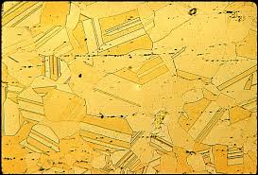
mikroyapılar
Denizci pirinci-C46400-işlem görmüş
Cu 60
Zn 39.2
Sn 0.8

Slide 165
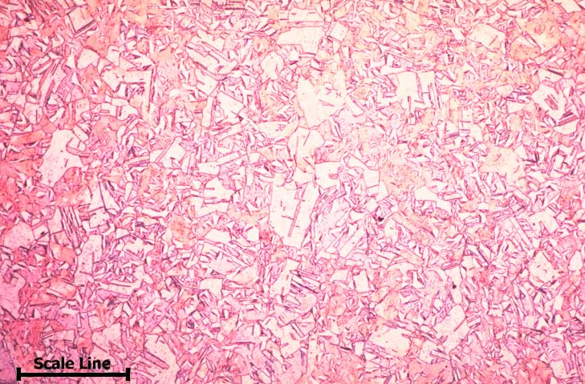
mikroyapılar
Yüksek bakır alaşımı-C18200 Cu 99.5
Cr 0.6-1.2
Si 0.10
Fe 0.10
Pb 0.05

Slide 166
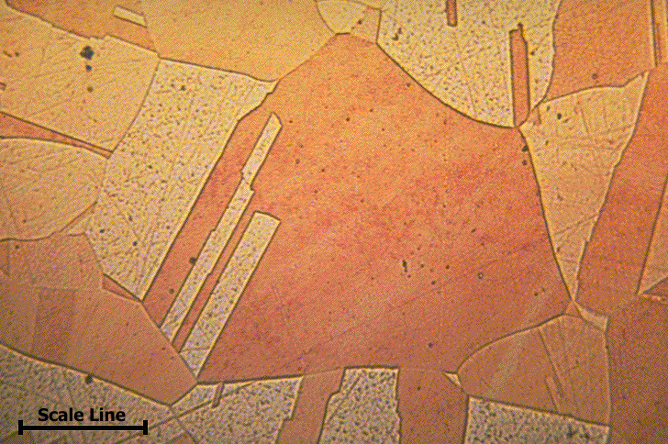
mikroyapılar
Pirinç-C21000
Cu 97.0-98.0,
Zn 1.9-3.0,
Fe 0.05,
Pb 0.02

Slide 167
mikroyapılar
Pirinç-C23000 Cu 84.0-86.0,
Zn 13.9-16.0,
Fe 0.05,
Pb 0.05

Slide 168
mikroyapılar
Silis pirinci-C69710 Cu 75.0-80.0,
Si 2.5-3.5,
Zn 14.0-21.4,
Fe 0.20,
Pb 0.5-1.5,
Mn 0.4

Slide 169
mikroyapılar
Denizci-kalay-pirinci-C46400-işlem görmüş
Cu 60
Zn 39.2
Sn 0.8

Slide 170
mikroyapılar
Kalay pirinci-C46400 döküm yapısı
Cu 59.0-62.0
Zn 36.7-40.0
Sn 0.5-1.0
Pb 0.20
Fe 0.10

Slide 171
mikroyapılar
Kurşunlu pirinç-C35300-döküm yapısı
Cu 59.0-64.5
Zn 33.2-40.0
Pb 1.3-2.3
Fe 0.10

Slide 172
mikroyapılar
Kurşunlu pirinç-C36000-işlem alaşımı
Cu 60.0-63.0
Zn 33.0-37.0
Pb 2.5-3.7
Fe 0.35

Slide 173
mikroyapılar
Fosfor bronzu-C50500-döküm yapısı
Cu 97.5-98.6
Sn 1.0-1.7
P 0.03-0.35
Zn 0.30
Fe 0.10
Pb 0.05

Slide 174
mikroyapılar
Alüminyum bronzu-C62400-ekstrüzyon yapısı
Cu 87.1
Al 9.3
Fe 3.6

Slide 175
Korozyon özellikleri
Endüstriyel metaller içinde Emf serisinde en pozitif potansiyele, dolayısıyla metalik olarak en kararlı hale sahip metallerden birisi, korozyona dirençli bir metal.
Ortama ( özellikle atmosferik ortamda) bağlı olarak yüzeyinde oluşan yeşil renkli (patina) oksitleri korozyondan koruyucu
Özellikle su ve soğutma sistemlerinde uzun yıllardır yaygın olarak kullanılmaktadır.
Saf seyreltik oksitleyici olmayan sülfürik, fosforik ve asetik aside dayanıklı.
Ancak kuvvetli asitler ve oksitleyici asitler bakırı korozyona uğratır. Amonyak atmosferlerinde ise gerilmeli korozyon çatlaması oluşur.

Slide 176
Ticari Bakır ürünleri
Tel ve kablo
Şerit,levha, plaka
Çubuk, tüp, profil
Dövme parçalar
Ekstrüzyon profiller
Döküm parçalar
Toz metalurjisi ürünleri

Slide 177
Ticari Bakır ürünleri
Bir çok işlem alaşımı soğuk şekil verilmiş olarak piyasada mevcuttur.
Mukavemet ve şekil verilebilirlikleri soğuk deformasyon miktarına ve alaşım bileşimine bağlıdır.
Soğuk şekil verilen parçalar
Yaylar, birleştirme elemanları, küçük dişliler, eksantrik, elektrik kontakları, elektrik sistem parçaları
Sıcak dövülen parçalar:
Tesisat bağlantı elemanları, vanalar,
başka hiçbir imalat prosesi bu şekilleri istenen özelliklerde ve şekillerde ekonomik olarak üretemez.

Slide 178
ticari Bakır ürünleri
Şerit, tabaka ve levha gibi yassı ürünler tipik olarak sıcak haddeleme ile üretilirler.
Tüp, boru ve çubuk profiller tipik olarak sıcak ekstrüzyonu takiben soğuk çekme ile üretilirler.
Tel şeklindeki ürünler ise, sürekli bir üretim çevriminde önce sıcak şekillendirme ve sonra soğuk şekillendirme operasyonları ile üretilirler.

Slide 179
Ticari bakır ürünleri
Sıcak şekillendirme döküm yapısında mevcut dendritik örgüyü dağıtır. Yüksek çinkolu pirinçler, bronzlar ve nikel gümüşleri gibi alaşımlar genellikle 2 fazlı α+ β bölgesinde bulunurlar. Bu alaşımların soğuk deformasyon kapasiteleri sınırlıdır. Bu nedenle, ekstrüzyon vb işlemlerle son şekline yakın yarı mamül formlarında sunulurlar.
Daha sonra sıcak dövme ve/veya talaşlı imalat ile parça üretimi gerçekleştirilir.

Slide 180
Ülkemizde Bakır Sanayi
I. Dünya ve Kurtuluş Savaşlarından sonra 1924'de Almanlar tarafından yeniden işletilmeye başlanan Ergani Tesislerini 1936'da ETİBANK devralmıştır.
Etibank burada 54 yılda (1990’a kadar!) 530.000 ton ham bakır (blister) üretmiştir.
Cevher tükendi gerekçesi ile terkedilen Ergani İzabe Tesisleri hurdaya çıkarılmış ve %1,2 tenörlü bakiye yaklaşık 5 milyon tonluk maden rezervi ve mevcut flotasyon tesisleri özel sektöre verilmiştir; bu rezerv bugünlerde tükenmek üzeredir.

Slide 181
Bakır sanayi
Türkiye’de bakır konsantreleri ve blister bakır üretilen tesisler:
Karadeniz Bakır İşletmeleri (KBİ)
Çıkarılan bakır yeterli olmadığı için KBİ bakir konsantresi ithal etmektedir.
Eti Holding A.Ş.
Demir Export A.Ş.
Ber-Oner A.Ş.
Çayeli Madenleri A.Ş.
Yeni Anadolu Mineral ve Madencilik Dardanel
Cominco Madencilik A.Ş.

Slide 182
Bakır sanayi
Bu 7 kuruluş blister bakırı elektroliz yoluyla işleyerek elektrolitik bakır üretmektedir.
Kullanılan ileri teknoloji ve ucuz işgücü nedeni ile hammaddelerin dışa bağımlı olmasına rağmen dünya bakır pazarlarında rekabet gücü iyidir.
Bunların dışında sektörde faaliyet gösteren 25 kadar üretici şirket bulunmaktadır.
Sarkuysan
Albaksan
Polymetal
Sağlam Metal
Pireks

Slide 183
Ülkemizde Bakır Sanayi
Blister bakırdan ateşte rafinasyon ile anot ve elektroliz yolu ile katot bakır ve diğer ürünler üreten firmalara örnekler:
Sarkusyan: Entegre tesis. Ateşte rafinasyon anot,
elektroliz ile katot, sürekli döküm ile kütük, bakır
boru ve lama üretimi, çeşitli teller. En köklü ve en
büyük firmalardan
Ateşte rafinasyon ile anot dökümü
Notes:
http://www.dailymarkets.info/dunyada-ve-ulkemizde-bakir-madeni-analizi/

Slide 184
Ülkemizde Bakır Sanayi
Sarkuysan elektroliz tesisleri: % 99.99 safiyetinde katot üretimi
Notes:
http://www.dailymarkets.info/dunyada-ve-ulkemizde-bakir-madeni-analizi/

Slide 185
Ülkemizde Bakır Sanayi
Sarkusyan:
Sürekli döküm tesisleri
Contirod sürekli döküm tesisi
Southwire sürekli döküm tesisi
Upcast (Outokumpu) sürekli döküm tesisi
Kütük döküm tesisi
Tel çekme tesisi
Notes:
http://www.dailymarkets.info/dunyada-ve-ulkemizde-bakir-madeni-analizi/

Slide 186
Sarkuysan Cu filmaşin üretimi
Temel olarak ergitme, döküm, sıcak şekillendirme ve paketleme aşamalarından oluşan
Southwire prosesi
Southwire sürekli döküm prosesinin şematik görünümü

Slide 187
Ülkemizde Bakır Sanayi
Blister bakırdan ateşte rafinasyon ile anot ve elektroliz yolu katot bakır ve diğer ürünler üreten firmalara örnekler:
Er-Bakır: Entegre tesis. Filmaşin, tel, bükülü teller, bobin.
Hes Kablo: Kablo ve tel üretiminde büyük tesis. Bakır haberleşme kabloları, fiber kablolar vs.
Elektrosan Elektrobakır Sanayii: Bakır katotdan bakır çubuk, boruya kadar geniş yelpazede saf bakır ürünleri
Notes:
http://www.dailymarkets.info/dunyada-ve-ulkemizde-bakir-madeni-analizi/

Slide 188
Ülkemizde Bakır Sanayi
çok sayıda küçük dökümhanede hurda bakır, saf bakır, bakır ön alaşımları kullanılarak çok sayıda farklı ürün üretilerek iç pazara ve dış pazara sunulmaktadır.
Pirinç alaşımları üreticileri
Sarbak
Pireks Bakır alaşımları
Cem metal
Bronz alaşımları üreticileri
Kayalar Bakır: Pirinç, bronz şeritler ve levhalar
Sert bakır ve özel bakır alaşımları üreticileri
Sağlam Metal: Alüminyum bronzları ve özel sert bakır alaşımları
Polymetal
Notes:
http://www.dailymarkets.info/dunyada-ve-ulkemizde-bakir-madeni-analizi/

Slide 189
Kullanım alanları
Elektrik enerjisi tüm ekonomik faaliyetlerin en önemli müşterek girdisidir. Elektriğin üretilmesinde, nakledilmesinde ve kullanılmasında bakır en iyi ekonomik iletken, vazgeçilemez stratejik bir metal.
Evlerimizdeki aydınlatma gereçleri, radyo ve TV-cihazları, çamaşır ve bulaşık makinaları, buzdolabı ve mutfak robotları gibi çağdaş yaşamın gerektirdiği tüm donanımlar bakır kullanır.
Uzun ömürlü çatı kaplaması olarak bakır levha ve mobilya malzemesi olarak pirinç kullanımına da rastlanmaktadır.

Slide 190
Kullanım alanları
Trafolar, jeneratörler (elektrik üretimi)
Havai elektrik hatları (elektriğin harici nakli)
Torna, freze, matkap, kaynak makinaları gibi elektrikli makinalar (elektriğin tüketimi ve dahili iletimi!)
Gemi, tren, otomobil türünden ulaşım araçları (elektriğin üretimi, iletimi ve tüketimi)
∼ % 80'inin elektrik/(elektronik) sektörü
∼ % 20'sinin ise pirinç, bronz v.b. alaşım halinde genelde makina sektöründe; boru ve içi boş profil halinde ısı eşanjörlerinde ve mobilya sanayinde,
levha halinde inşaat ve makina sektöründe

Slide 191
Kullanım alanları
Mimari uygulamalarda dayanıklılıkları ile
Bronzlar antik dönemden itibaren heykel ve sanat eserleri
yapımında

Slide 192
Kullanım alanları
Gemiler ve deniz üstü platformu gibi deniz suyu ile temas gerektiren uygulamalarda bakır alaşımları korozyon dirençleri ve dayanıklılıkları ile tercih edilirler.

Slide 193
Kullanım alanları
Ses kalitesi ve uzun ömürlü olma özellikkeri nedeniyle müzik enstrümanlarında bakır alaşımları kullanılır.
Kaliteli bir ses ve şık bir görünüme ek olarak bakır alaşımları çok karmaşık şekillerde üretilebilirler.
components.
Madeni para imalarında bakır alaşımlarından yararlanılır.

Slide 194
Kullanım alanları

Slide 195
Kullanım alanları

Slide 196
Kullanım alanları

Slide 197
Kullanım alanları
Bakır binek oto ve diğer taşıtlarda motorda, tüm iletkenlerde, radyatörlerde, konektörlerde, fren aksamında, rulmanlarda gerekli bir malzemedir.
Ortalama bir otomobilde,
1.5 km bakır tel ve
20-45 kg bakır
bulunur.

Slide 198
Geri kazanım
Bakır ve alaşımları özellik kaybına uğramadan tekrar tekrar geri kazanılabilirler.

Slide 199
Geri kazanım

Slide 200
Haftaya görüşmek üzere…..

